Slide 1
TRUST/TrioCFD 1.7.5 user’s training session

Slide 2
TRUST/TrioCFD 1.7.4 training sessions
Users training session:
  1st day: TRUST/TrioCFD presentation & practices,
  2nd day: Automated test case with TRUST presentation & practices, mesh with tools (Xprepro, Salomé or Gmsh) presentation & practices, TRUST/TrioCFD practices.
Developer training session:
  1st day: Basic OOC concepts used in TRUST, practices, Baltik project, Exploring the Kernel modules, How to debug TRUST,
  2nd day: Managing input/output files with TRUST classes, How to parallelize in TRUST, TRUST test coverage, TRUST coding rules
Custom user session of one day to help on a specific problem
TRUST/TrioCFD support team
triou@cea.fr
Notes:
Se présenter + tour de table
TRUST/TrioCFD depuis 1994
50 fiches de validation pdf automatique
Xprepro (CEA) / Salomé (++) / Gmsh(freeware)
1er et 2e jour formation utilisateurs
3e jour pour aider sur un JDD particulier
4e et 5e jour formation développeurs

Slide 3
Table of contents
TRUST/TrioCFD historic............................................
Modeling flow with TRUST/TrioCFD..........................
Examples of performed calculations..........................
Models, schemes, numerical methods.......................
Data files & calculation...............................................
Command lines..........................................................
Parallel calculation.....................................................
Mesh generators: Internal tools & Salomé & Gmsh...
Automating validation test case .................................
TRUST/TrioCFD support............................................
Examples of data files................................................
Recommendations.....................................................
p4
p9
p16
p21
p49
p80
p87
p109
p125
p143
p146
p167

Slide 4
Table of contents
TRUST/TrioCFD historic
Modeling flow with TRUST/TrioCFD
Examples of performed calculations
Models, schemes, numerical methods
Data files & calculation
Command lines
Parallel calculation
Mesh generators: Salomé/Gmsh
Automating validation test case
TRUST/TrioCFD support
Examples of data files
Recommendations

Slide 5
TRUST/TrioCFD historic (1/4)
Trio_U code: CFD code for incompressible monophasic / diphasic flow
Developed at the CEA/DEN/DANS/DM2S/STMF service
Trio_U, a software brick used by other CEA applications:
MC2
Genepi+
Trio_U
MPCube
Kernel
Notes:
DEN : Direction de l’Energie Nucléaire
DANS : Direction Déléguée aux Activités de Nucléaire
DM2S : Département de Modélisation des Systèmes et Structures
STMF : Service Thermohydraulique et de Mécanique des Fluides
LMSF : Laboratoire de Modélisation et Simulation en mécanique des Fluides
MC2 : Modèle coeur collecteur
Genepi+ : Générateurs de vapeur
MPCube : Diffusion de nucléïdes en milieu poreux
Parex+ : chimie (chut c'est CD ?)
Trio_U : échelle CFD Computational Fluid Dynamics = échelle locale
Kernel : champs, CL, Géométrie, ICoCo, Math( matrices, solveurs), opérateurs, schémas en temps
Concurrents : commerciaux ANSYS/fluent et StarCCM+
Open Source Code_Saturne et OpenFoam

Slide 6
TRUST/TrioCFD historic (2/4)
1994: start of the project Trio_U
01/1997 : v1.0 (VDF only)
06/1998 : v1.1 (VEF version)
04/2000 : v1.2 (parallel version)
07/2001 : v1.3 (radiation model)
11/2002 : v1.4 (new LES turbulence models)
02/2006 : v1.5 (VDF/VEF Front Tracking)
10/2009 : v1.6 (data structure revamped)
06/2015 : v1.7 (cut into TRUST and TrioCFD
+ switch to open source)
Notes:
La réflexion a débuté en 1994 : Trio_U fluide monophasique incompressible turbulent (RANS Reynolds Averaged Navier-Stockes)
V1.0 VDF, version identique en terme de modélisation à Trio-VF. VDF volumes différences finies, maillage structuré cartésien I,J,K.
V1.1 VEF, première version qui permettait d’aller plus loin que Trio-VF avec un module de calcul incompressible en maillage non structuré (sur des maillages tétras ou triangles)
V1.3 Module compressible sur maillage structuré (non survécu)
V1.4 Modèles de turbulence LES (Large Eddy Simulation)
V1.5 Module pour les écoulements diphasiques Front Tracking
V1.6 Réécriture de la structure de données pour une optimisation du code
V1.7 1ère version à Saclay et découpage TRUST/TrioCFD et passage en Open Source
NB ICoCo, couplage Trio_U/Cathare ou Trio_U/MC2

Slide 7
TRUST/TrioCFD historic (3/4)
Since version 1.7.1, Trio_U is divided in two parts:
a BALTIK project named TrioCFD based on new platform named TRUST,
Trio_U = TRUST + TrioCFD (FT, Radiation, LES, zoom)
Where :
  TRUST: “TRio_U Software for Thermohydraulics”,
  BALTIK: “Build an Application Linked to Trio_U Kernel”.
The kernel contains the equations, space discretizations, numerical schemes, parallelism...
MC2
MPCube
Genepi+
TrioCFD
TRUST platform :
Kernel / Code Coupling Interface / V&V Tools / doc
Notes:
TRUST = Trio_U – (LES, rayonnement, FT, zoom)
ICoCo = Interface Couplage entre Codes

Slide 8
TRUST/TrioCFD historic (4/4)
Main CEA goals:
  R&D platform for fluid mechanics
  To advocate LES turbulence models or RANS-LES coupling for nuclear safety studies
  Codes coupling (fluid, structure, neutronic…)
  Alternative to commercial CFD software
  To base on advanced technology (C++, COO, //…)
Notes:
Pouvoir accueillir de nouveaux modèles afin d’alimenter d’autres codes, évite à un thésard de construire une maquette
Promouvoir la Simulation des Grandes Échelles ou un mixage avec une technique RANS dans les études de sûreté nucléaire, sachant que la LES intéresse aussi les industriels.
Permettre grâce à une architecture ouverte le couplage avec d’autres physiques (la mécanique des fluides étant dans TrioCFD)
Proposer une alternative aux logiciels commerciaux (accès aux sources, meilleure maîtrise des résultats,…)
Pour cela, il a été nécessaire de s’appuyer sur de nouvelles technologies, en terme de langage informatique le C++ et de méthode de conception orientée objet bien sûr. Enfin, pour les besoins de la LES, coûteuse en temps CPU, le parallélisme massif.

Slide 9
Table of contents
TRUST/TrioCFD historic
Modeling flow with TRUST/TrioCFD
Examples of performed calculations
Models, schemes, numerical methods
Data files & calculation
Command lines
Parallel calculation
Mesh generators: Internal tools & Salomé & Gmsh
Automating validation test case
TRUST/TrioCFD support
Examples of data files
Recommendations

Slide 10
Modeling flow with TRUST/TrioCFD (1/6)
Incompressible single phase flow
  Laminar or Turbulent flow
  Navier Stokes with or without energy equation
  Incompressible fluid or with low variation for volumic mass
    Boussinesq hypothesis:
      ρ=ρ(T)∼ρ₀−β(T-T0)
    Quasi-compressible model:
      ρ=ρ(P,T) for low mach numbers
Notes:
Navier Stokes résolu avec ou sans l’équation d’énergie, on parlera lorsque l’on verra le jdd de problème hydraulique ou thermohydraulique
Si variation de masse volumique, 2 modèles disponibles :
-Boussinesq limité à une variation d'une dizaine de degrés (pb de convection naturelle)
-Fortes variations de températures (plusieurs centaines de degrés, cas d'un gaz) alors le modèle quasi compressible prendra le relais avec un modèle de masse volumique qui dépend de P et T. Limité à de faibles nombre de Mach. Faiblement compressible.
Le fluide peut être newtonien ou non newtonien même si pour un fluide non newtonien peu de choses sont disponibles
Enfin, le régime de l’écoulement étudié peut être laminaire ou turbulent
Équations générales pour fluide avec Cp constant (capacité thermique massique ou chaleur spécifique à pression constante)
À rho constant (masse volumique), équation en enthalpie devient équation en température
NB : équation d’énergie avec div(u)=0 => simplification

Slide 11
Modeling flow with TRUST/TrioCFD (2/6)
Description of the Quasi Compressible model used
  Accounts for space and time variations of density due to high changes of temperature:
  Filters acoustic waves in order to avoid too small time-step:
  Set of equations solved:
Notes:
Hyp : P(t,x)=Pth(t)+Ph(t,u) et rho constant en temps
Loi d'état des gaz parfaits donc rho dépend de P et T rho(T)=Pth/R.T
tq dPth/dt*1/Pth=integral(rho/T*dT/dt.dV)/integral(rho.dV)
La pression total P s'écrit sous la forme d'une pression thermodynamique et d'une pression hydrodynamique. La pression thermo est celle de la loi d'état des gaz parfaits, et la pression hydrodynamique est celle que l'on va retrouver dans l'équation de quantité de mouvement.
Equation de conservation de la masse
Equation de quantité de mouvement (rho variable est bien dans les dérivées)
Equation d'énergie (rho variable est bien dans les dérivées), terme supplémentaire, dPo/dt, par rapport à l'équation incompressible
K : conductivité thermique
Q : terme source de chaleur
NB : modèle à gaz parfait OK (à iso pression avec ouverture dans domaine)
Modèle à gaz réel bugué (à pression variable avec domaine fermé)

Slide 12
Modeling flow with TRUST/TrioCFD (3/6)
  Heat exchange
    Conduction
    Radiation in transparent medium
    Radiation in semi-transparent medium
  Transport of passive scalars
  Porous Media
    Surface or volume porosities
    Singular or regular pressure loss
Notes:
On peut modéliser les transferts de chaleur suivant: conduction dans un milieu solide
Rayonnement de paroi en milieu transparent (facteurs de forme issus de Castem ou ANSYS)
Rayonnement en milieu semi transparent (modèle P1), fluide optiquement épais (irradiance)
Possible de simuler le transport de constituants effets de gravité pris en compte avec l’hypothese de Boussinesq (densite faiblement variable en fonction de T)
Enfin, modélisation des milieux poreux par les porosites surfaciques/volumiques ou pertes de charges (par exemple pour modéliser une grille car trop petite par rapport au maillage)

Slide 13
Modeling flow with TRUST/TrioCFD (4/6)
Particles transport model:
  One way coupling
    Particle motion affected by the flow
  Two way coupling
    As above but particle disturbances also affect the flow
  Possible to convert droplet/bubble below a given size into particles during a Front Tracking calculation
Notes:
Possible de simuler le transport de particules en l’activant dans le modèle Front Tracking, qui a 2 niveaux de modélisation.
a) One way coupling : les particules sont déplacées par le fluide mais ne modifient pas l'écoulement du fluide
b) Two way coupling : Idem mais les particules par leur présence, leur taille, leur masse modifient l'écoulement du fluide
Modèle pour transformer les gouttes/bulles en dessous d'une certaine taille en particules.

Slide 14
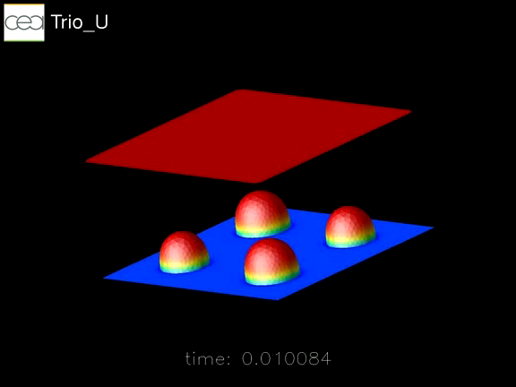
Modeling flow with TRUST/TrioCFD (5/6)
Front tracking model
  Two phases flow
    Eulerian mesh where Navier Stokes equations are solved
    Lagrangian moving mesh for the interface locations
    Coalescence or breakup models for bubbles and drops
  Can be declined in TrioCFD to use an Immersed Boundary Method using IBC (Immersed Boundary Conditions)
      Boiling bubbles
Notes:
Front Tracking : Écoulement diphasique liquide-gaz, à surface libre
Maillage fixe eulérien pour la résolution du champ de vitesse
Maillage mobile lagrangien pour le déplacement des interfaces liquide-gas
Des modèles de coalescence ou de rupture pour les bulles ou gouttes sont disponibles
Ex : vitrification des déchets radioactifs
Agitateur solide dans liquide => création d’un vortex à l’interface liquide/gaz
Vidéo : bulles en ébullition avec plaque chauffante en bas

Slide 15
Modeling flow with TRUST/TrioCFD (6/6)
2D calculation
  Plane, Cartesian coordinates (x,y)
  Axi-symmetric, coordinates (r,z) (VDF only, k-eps OK)
3D calculation
  Cartesian coordinates (x,y,z)
Transient flow calculation calculated by:
  Explicit, semi-implicit or implicit time schemes
Steady state calculation obtained:
  By convergence of the transient flow
Notes:
Calculs 2D plan ou 2D axisymétrique avec coordonnées R,Z
3D et axisymétriques avec coordonnées R,Teta, Z
NB : Front Tracking en x,y(,z)
Calculs transitoires (schémas explicites en temps)
Calculs stationnaires par convergence d’un transitoire ou utilisation de schémas implicite en temps
Attention aux résultats non physiques si calcul stationnaire avec schéma implicite en temps

Slide 16
Table of contents
TRUST/TrioCFD historic
Modeling flow with TRUST/TrioCFD
Examples of performed calculations
Models, schemes, numerical methods
Data files & calculation
Command lines
Parallel calculation
Mesh generators: Internal tools & Salomé & Gmsh
Automating validation test case
TRUST/TrioCFD support
Examples of data files
Recommendations

Slide 17
Examples of performed calculations (1/2)
Academic calculations
  Plane channel with conduction coupling at the wall
  Flow around obstacle
  Pipe flow
  Impinging jet
  Isotropic turbulence
Notes:
Calculs académiques pour valider le code:
-Calcul dans un canal plan avec ou sans conduction dans les parois
-Ecoulement autour d'obsctacle (généralement pour valider les schémas de convection)
-Ecoulement dans des conduites (validation loi de paroi en RANS)
-Jets impactants
-Turbulence homogène isotrope (valider la LES)

Slide 18
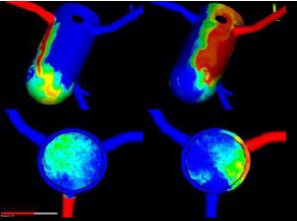
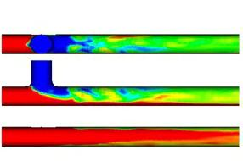
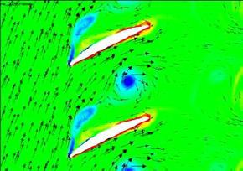
Examples of performed calculations (2/2)
Industrial calculations
  Various studies about the core of a reactor
  Thermal stress in a T-shaped mixing pipe
  Natural convection in a storage room of waste
  Atmospheric dispersion (polluting or radio-nucleid)
  Compressor blades in GFR (Gas Fast Reactor)
Notes:
Cas plus industriels
-Etudes diverses sur les réacteurs
-Calcul de contrainte thermique sur des T de mélange avec modèle LES (fatigue paroi)
-Calcul de convection naturelle pour le refroidissement des déchets dans des chambres de stockage sous terrain
-Calcul de dispersion atmosphérique de polluants ou de radionucléides
-Calcul de pales de turbine dans les réacteurs rapides à gas

Slide 19
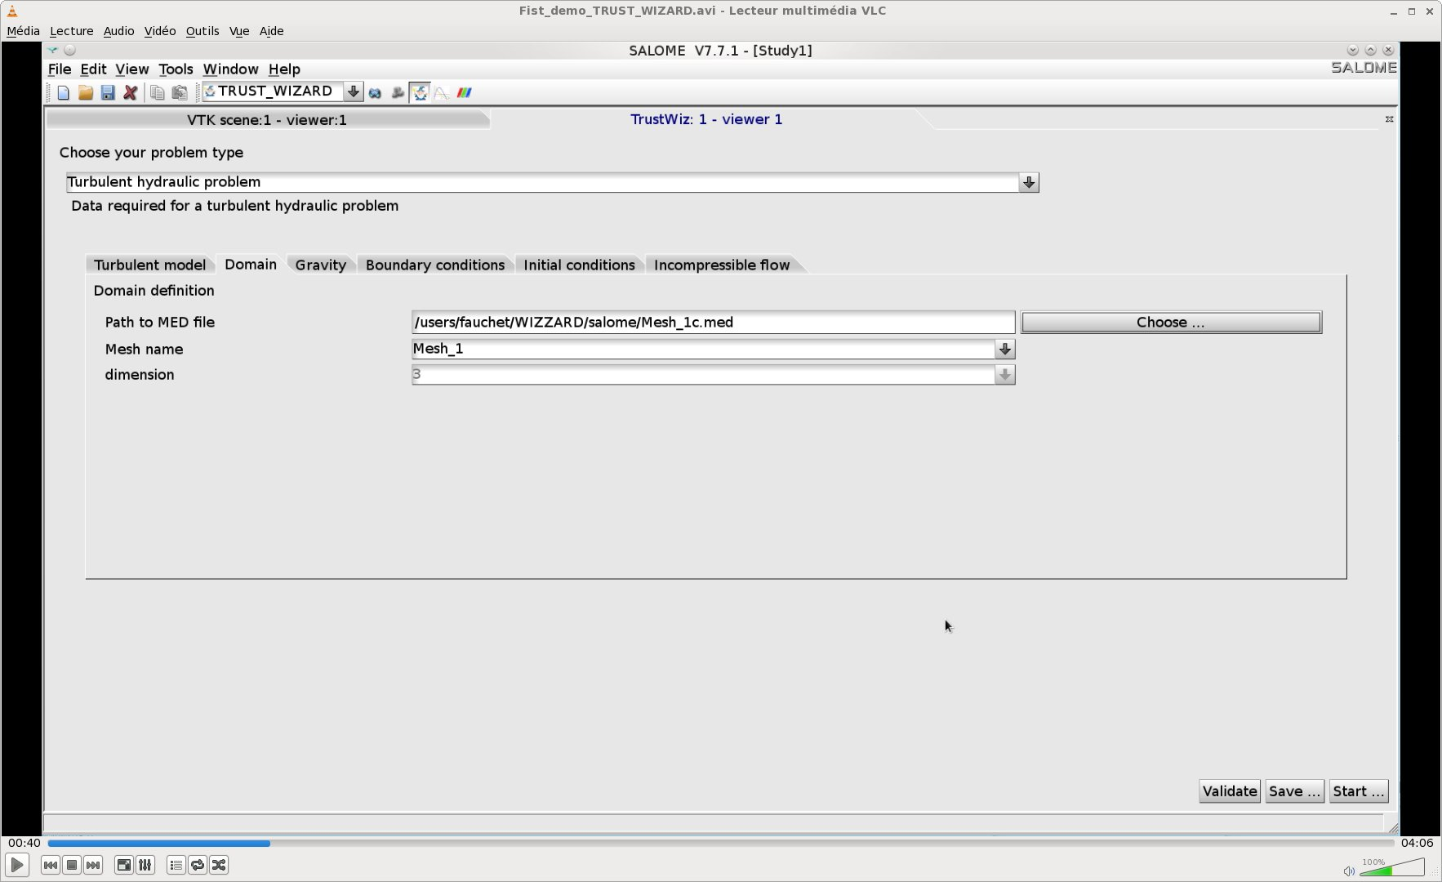
IHM TRUST
Notes:
Montrer la video

Slide 20
Practice
Using TRUST PLOT2D tools:
> source /home/triou/env_TRUST_X.Y.Z.sh
> echo $TRUST_ROOT
> mkdir -p ~/test/yourname
> cd ~/test/yourname
> trust -copy Obstacle
> cd Obstacle
> trust -evol Obstacle
  “Start computation!”: Wait until 100%
  Visualize a probe: select a probe and click on “Plot”
  Visualize a field with VisIt: “Visualisation”
Notes:
Montrer la video

Slide 21
Table of contents
TRUST/TrioCFD historic
Modeling flow with TRUST/TrioCFD
Examples of performed calculations
Models, schemes, numerical methods
Data files & calculation
Command lines
Parallel calculation
Mesh generators: Internal tools & Salomé & Gmsh
Automating validation test case
TRUST/TrioCFD support
Examples of data files
Recommendations

Slide 22
Models, schemes, numerical methods (1/6)
Discretizations (VDF/VEF)..........
Time and space schemes.............
Boundaries conditions...................
Source terms.................................
Solvers for linear systems.............
Turbulence models........................
p22
p28
p35
p39
p43
p47

Slide 23
Discretizations (1/5)
Finite Differences Volumes (VDF)
  Structured meshing ; velocity and pressure are shifted
  Scalar unknown is mesh centred
  Velocity is normal at the face
V . n
P
T
k
ε ...
Notes:
1ere discrétisation historique héritée de Trio-VF, avec un maillage structuré décalé en pression et en vitesse (référence au livre Patankar)
Toutes les inconnues scalaires sont au centre des éléments alors que la vitesse est normale et située au faces
Méthode volumes finis c'est à dire que les équations sont intégrées localement sur des volumes de contrôles (maille pour l'énergie et la masse, cellule entourant une face pour la quantité de mouvement) et les flux (de chaleur, quantité de mouvement) sont calculés avec la méthode des différences finies.
VDF V1P0 vitesse linéaire par maille et pression constante par maille
Avantage: Discrétisation éprouvée, moins de place mémoire et plus rapide qu’en maillage non structuré
Inconvénient: Frontières courbes mal prises en compte

Slide 24
Discretizations (2/5)
Finite Elements Volumes (VEF)
  Unstructured meshing triangles (2D) or tetrahedrons (3D)
  Unknown fields are face centered (P1NC)
  Physical characteristics are cell centered
  Pressure :
    Mesh centered and at the vertex (P0+P1)
V_{x}
V_{y}
V_{z}
T
k
ε...
P
Notes:
Discrétisation apparue quasiment dès le début dans Trio_U, elle est arrivé à maturation en élément tétraédrique
Inconnues au centre des faces exceptée la pression qui est au sommet et au centre des mailles.
Maillage non structuré décalé en vitesse-pression
VEF P1NC(P0+P1) vitesse linéaire par maille, non conforme discontinuité entre maille et conservation locale des flux avec fonction de forme de chaque élément
P0 valeur constante par maille

Slide 25
Discretizations (3/5)
Finite Elements Volumes (VEF)
  By default, P0+P1 for pressure but less/more pressure nodes is possible:
P0+P1 | P0 | P1
11 pressure nodes per tetra:
-1 in center (P0)
-4 on vertexes (P1)
-6 on edges (Pa)
-> Useful for flow with a strong source term & a low velocity field where P0+P1 pressure gradient P0+P1 has trouble to match the source term
Plus in 3D: P0+P1+Pa
Notes:
Par défaut : P0+P1
P0 et P1 ne sont plus trop utilisés
P0 centre ; P1 sommets ; Pa arêtes
En 3D : nombre de dll
P0 1 ; P1 4 ; P0+P1 5 ; P0+P1+Pa 11
P0+P1+Pa pour faible vitesse + fort terme source => mèthode très coûteuse et difficile à converger

Slide 26
Discretizations (4/5)
Kind of mesh permitted
  Quadrangular or triangular meshing for 2D cases
  Hexahedral or tetrahedral meshing for 3D cases
  Non standard or hybrid meshing not supported
Notes:
Rappel des maillages acceptés par TRUST
NB : pas de maillage hybride hexa-tétra ie VDF-VEF

Slide 27
Discretizations (5/5)
Kind of mesh permitted
  Internal boundaries partially supported
  with ICEM, spit faces in two and define boundaries
  TRUST will differentiate the two faces
Notes:
Simuler paroi ou corps fin

Slide 28
Models, schemes, numerical methods (2/6)
Discretizations (VDF/VEF)
Time and space schemes
Boundaries conditions
Source terms
Solvers for linear systems
Turbulence models

Slide 29
Some time and space schemes (1/6)
Explicit time schemes:
    Euler explicit (order 1)
    Runge Kutta (order 2 or 3)
Semi-implicit time scheme:
    Euler semi-implicit (diffusion implicited)
Implicit time schemes (not unconditionally stable):
    Implicite, Piso, Simple (dynamic time step)
Notes:
Intégration temporelle : 1 seul schéma par calcul
NB: propriétés physiques et CL évaluées à t et constantes pour le calcul à t+dt
Schéma explicite : inconnue évaluée au pas de temps n
Schéma semi-implicite : résolution d’un système linéaire
Schéma implicite : attention à la condition de pas de temps initial (temps de stabilité calculé par le code en explicite)
Implicite : le + robuste

Slide 30
Some time and space schemes (2/6)
Explicit time schemes:
For Navier-Stokes equations and incompressible flows:
Equation (2) leads to:
We set:
Using (1) into (2):
We get:
And (2) becomes:
Convective term
Diffusive term

Slide 31
Some time and space schemes (3/6)
Explicite scheme: projection method
            Integrate with out pressure
            Poisson's equation
            Projection on incompressible fields

Slide 32
Some time and space schemes (4/6)
Semi-implicite scheme: SIMPLE
implicite
Sub-relaxation:
Convergence:

Slide 33
Some time and space schemes (5/6)
Implicit scheme: PISO
implicite
Convergence:

Slide 34
Some time and space schemes (6/6)
convection schemes with VDF discretization
  Quick (order 2-3)
  Centre (order 2 or 4) « centered »
  Amont (order 1) « upwind »
convection schemes with VEF discretization
  EF_stab (order 2) « centered stabilized »
  Muscl (order 2) « quick like »
  Amont (order 1) « upwind »
Notes:
Intégration dans l’espace : terme non linéaire de convection
En VDF
- Centré précis qui peut être instable s’il n’est pas utilisé correctement (il faut l’utiliser conjointement avec un modèle de turbulence et avoir un maillage correct dans les zones de forte transition)
- upwind : attention diffusion numérique
En VEF, on se base prioritairement sur le schéma EF_stab et s'il ne marche pas, se rabattre sur le schéma muscl

Slide 35
Models, schemes, numerical methods (3/6)
Discretizations (VDF/VEF)
Time and space schemes
Boundaries conditions
Source terms
Solvers for linear systems
Turbulence models

Slide 36
Boundaries conditions (1/3)
Available BC for momentum equation
Wall:
No slip (u=0)
Slipping at the wall (u.n=0)
Imposed tangential velocity
Fluid boundary:
Imposed velocity
Imposed pressure or pressure gradient
Free outlet
Periodic
Notes:
Conditions classiques Dirichlet ou Neumann
Paroi condition de frottement ou condition de glissement = condition de symètrie
Périodicité : utilisée pour simuler une portion d’une conduite longue ou reproduire indéfiniment une géomètrie (écoulement autour de plusieurs cylindres)

Slide 37
Boundaries conditions (2/3)
Available BC for energy equation
Wall:
Imposed temperature
Adiabatic or imposed flux
Imposed exchange (coefficient)
Contact resistance possible between two walls
Fluid boundary:
Imposed temperature
No flux
Periodic
Notes:
Conditions classiques Dirichlet ou Neumann
ou mixte phi=h(T-Text)

Slide 38
Boundaries conditions (3/3)
Boundary condition values may be:
  Uniform on the boundary
  Space dependent
  Time dependent
  Read in a file

Slide 39
Models, schemes, numerical methods (4/6)
Discretizations (VDF/VEF)
Time and space schemes
Boundaries conditions
Source terms
Solvers for linear systems
Turbulence models

Slide 40
Source terms (1/3)
Navier Stokes equation:
  Boussinesq S=ρ₀gβ(T-T₀)
    Useful for small variation of volumic mass
  Flow rate S=Q_{m}
  Pressure loss S=-0.5ρC_{f}U|U|/D
    Regular pressure loss (Blasius or Cf given by the user)
  Periodic channel S=Q_{m}
    Useful to keep constant flow rate into a periodic channel
  …
Notes:
-Boussinesq
-Terme source de débit pour par exemple, modéliser la présence d'une pompe dans l'écoulement
-Terme source pour une perte de charge (présence d'obstacles non maillés)
-Terme source en gradient de pression pour maintenir le débit constant dans un canal périodique

Slide 41

Source terms (2/3)
Navier Stokes equation:
  Calculation into a non Galilean referential R’. Coriolis and inertial forces, the user specifies:
      - Acceleration and velocity of R’ referential into the Galilean referential R
      - Ω, dΩ/dt : rotation and its derivative term into the R’ referential
      - A centre of the rotation of R’ into R with the coordinates given into the R’ referential
Notes:
Référentiel non galiléen : les lois du mouvement de Newton n'y est pas vérifiées
Aux forces standard que subit l'objet considéré s'ajoutent des forces d'inertie dues au mouvement accéléré du référentiel : la force d'inertie d'entraînement, la force centrifuge et la force de Coriolis.

Slide 42
Source terms (3/3)
Energy equation:
  Volumic heat power S=P
    For example into a solid media
  ….
Concentration equation:
  Boussinesq S=ρ₀gβ(C-C₀)
    Useful to build a two miscible fluids calculation (if the volume mass is similar). Concentration C will be equal to the fraction fluid
Notes:
Puissance thermique volumique ou puissance volumique de chaleur
Boussinesq dans l'équation de transport d'un constituant
possible de modéliser l'écoulement de 2 fluides miscibles (qui se mélangent) de masse volumique proche, par exemple, un mélange eau-alcool. C sera égal à la fraction massique d'un des fluides

Slide 43
Models, schemes, numerical methods (5/6)
Discretizations (VDF/VEF)
Time and space schemes
Boundaries conditions
Source terms
Solvers for linear systems
Turbulence models

Slide 44
Solvers for linear systems (1/3)
Linear systems | Sparse | Symmetric | Constant
Pressure linear system for incompressible flow | ✘ | ✘ | ✘
Pressure linear system for quasi compressible flow | ✘ | ✘ | ✘
Pressure linear system for diphasic flow | ✘ | ✘
Use of an implicit scheme | ✘
Radiation in transparent medium |  |  | ✘
Radiation in semi transparent medium | ✘ | ✘ | ✘
Notes:
Lorsque l'on intégre les équations résolues avec les méthodes VDF ou VEF, on arrive selon les schémas en temps à des systèmes linéaires à résoudre pour chaque équation.
Par exemple : pour Navier Stokes en incompressible, on a un système linéaire à résoudre à chaque pas de temps dont l'inconnue est la pression. La matrice est creuse, symétrique, et constante.
En quasi compressible, idem sauf que la matrice (qui contient rho) est non constante.
En Front Tracking, Idem.
Si on utilise un schéma implicite, alors TOUTES les équations ont un système linéaire à résoudre et la matrice est non constante, non symétrique mais creuse.
En cas de rayonnement, un autre système à résoudre.

Slide 45
Solvers for linear systems (2/3)
TRUST solvers (default choice):
  Symmetric matrix (e.g. pressure solver)
    GCP (Conjugate gradient with SSOR preconditioning)
  Non symmetric matrix (e.g. implicit solver)
    GMRES or Bi-CGSTAB with diagonal preconditioning
Integrated PETSc solvers (advanced choice):
  Symmetric matrix
    Parallelized Cholesky:
      If enough memory available AND matrix is constant, generally the best choice under 500 cores (max 1000 cores on 10e6 cells, ~2s/timestep to solve Ax=B)
    BI-CGSTAB with block jacobi ICC(1):
      The fastest if high scalability needed (>1000 cores), use GCP with block jacobi ICC(1) if BI-CGSTAB diverges. RCM ordering of the local matrix may accelerate also.
  Non symmetric matrix
    GMRES or BI-CGSTAB with diagonal preconditioning:
      Generally faster than previous TRUST versions
Notes:
A) Solveurs TRUST :
Gradient Conjugué Préconditionné avec la méthode SSOR (paramètre de sur relaxation à spécifier)
GMRES (ou BI CGSTAB) avec préconditionnement diagonal
B) Solveurs PETSc (librairie hautement parallèle développée par institut américain)
Très intéressant d'utiliser pour la matrice en pression le cholesky parallèle (méthode directe), la meilleure méthode jusqu'à 500 coeurs. Très gros maillage 1000 coeurs, 2s/système, cela peut être intéressant de basculer sur une méthode itérative avec préconditionnement de décomposition incomplète... On a toujours des temps de résolution inférieur à la seconde.
NB PETSc : pas encore de retour d’expérience suffisant pour tout tester
Selon les essais Pastix moins ien que MUMPS => à poursuivre

Slide 46
Solvers for linear systems (3/3)
Iterative solvers (GC, GMRES,…)
  Need a tolerance ε to be defined : ||Ax-B||<ε
  Possible pitfall because it is an absolute (not a relative) value in TRUST
  So, check the balances!
    Exemple: Solving pressure system for an incompressible flow ⬄ Div(u)=0
        -So, check the flow rate error in .out file
Direct solvers (PETSc Cholesky)
  Use it if possible
Notes:
Les solveurs itératifs nécessitent la spécification d'un seuil de convergence ABSOLU et non relatif (||Ax-b||/||Ax0-b|| <eps dépend de la géométrie différent selon unité m ou mm), donc vérifier à postériori, que le epsilon était bien choisi:
Trop bas, on est précis mais couteux en temps CPU
Trop haut, on est rapide, mais parfois complètement faux
Attention pour faire une reprise car il faut garder le point initial
Vérifier les bilans si affichés, exemple pour la résolution du système linéaire en pression <=> Vérifier l'incompressibilité (DivU=0), il faut regarder le bilan de masse et son évolution au cours du temps dans les fichiers .out

Slide 47
Models, schemes, numerical methods (6/6)
Discretizations (VDF/VEF)
Time and space schemes
Boundaries conditions
Source terms
Solvers for linear systems
Turbulence models

Slide 48
Turbulence models (1/1)
DNS (Direct numerical simulation)
  No model
RANS (Reynolds averaged Navier Stokes equations)
  0 equation
    Mixing length
  2 equations
    Standard k-ε
LES (Large eddy simulation)
  Wale http://www.cfd-online.com/Wiki/Wall-adapting_local_eddy-viscosity_(WALE)_model
  Smagorinsky http://www.cfd-online.com/Wiki/Smagorinsky-Lilly_model
Wall laws
  Standard (logarithmic law)
  TBLE (Turbulent Boundary Layer Equations)
Notes:
Pas de modèle de turbulence, OK si l'écoulement est laminaire (Reynolds faible). Or le régime turbulent se déclenche rapidement au fur et à mesure que le Reynolds augmente et le Reynolds critique est parfois de 1000 pas plus. Donc, souvent un modèle de turbulence est nécessaire.
Deux types de modèles RANS disponibles (TrioCFD assez pauvre en terme de modèles de RANS, ce n'est pas l'objectif initial).
Le modèle standard Kepsilon est assez limité... Nombre de configurations (jets impactants, décollement, etc...) mal prédis par le Keps standard
d’où plusieurs modèles LES (WALE, Smagorinsky, Fonction de structure).
Lois de parois, la loi standard, et une loi appelée TBLE (pour bas Reynolds) pour calculer à la paroi les contraintes turbulentes (pour la QDM) et les flux de chaleur turbulents (pour l'énergie).
Si la maillage est très fin à la paroi, il est possible de ne pas spécifier de loi de paroi en LES (pas en RANS) mais alors le point de la première maille doit tomber dans la sous couche visqueuse.
Modèles RANS classés par leur nb d'équation de transport
0 équation = 1 formule

Slide 49
Table of contents
TRUST/TrioCFD historic
Modeling flow with TRUST/TrioCFD
Examples of performed calculations
Models, schemes, numerical methods
Data files & calculation
Command lines
Parallel calculation
Mesh generators: Internal tools & Salomé & Gmsh
Automating validation test case
TRUST/TrioCFD support
Examples of data files
Recommendations

Slide 50
Data files & calculation (1/5)
TRUST and tools interfaces.......
Data file description.......................
Operations on meshes..................
Post processing description..........
Output files description..................
p50
p52
p62
p64
p73

Slide 51
TRUST and interfaces between tools (1/1)
ICEM
TRUST/TrioCFD
code
I-DEAS
Salomé
Salomé
Sources
Tecplot
Ansys
Tests
VisIt
Manuals
Gnuplot
Gmsh
Xprepro
Xmgr
TRUST/TrioCFD package released and supported
Notes:
Voici l’ensemble des produits avec lequel TRUST est interfacé. Ces interfaces sont livrées avec le code et donc utilisable.
Le package TRUST/TrioCFD contient donc le code binaire, les sources, les cas tests, les manuels, un certain nombre de freewares, Xprepro l’outil de maillage et également les interfaces avec le code. Tout ce qui vous sera montrée au cours de cette formation est livrée sur le CD et peut être installé chez vous. Qui dit installation dit support…

Slide 52
Data files & calculation (2/5)
TRUST and tools interfaces
Data file description
Operations on meshes
Post processing description
Output files description

Slide 53
Practice
Exercise: Obstacle.data + VisIt
(incompressible 2D flow)

Slide 54
Data file description (1/8)
Objects creation with keywords (Domain, Time scheme, Problem, Fluid, …) :
# Data file objects definition #
Domaine my_domain
Schema_Euler_Explicite my_scheme
Pb_Thermohydraulique my_problem
…
Notes:
Un domaine est une géométrie qui va être maillée
Probleme est une liste typée d'équations
Un milieu peut être un fluide ou un solide,....
La casse du nom des objets est importante. La casse des mots clés des objets ne l'est pas.
Les commentaires entre # .... # (attention à laisser des espaces entre # et le commentaire
ou /* */

Slide 55
Data file description (2/8)
Action on these objects with keywords:
Read_file my_domain meshing.geom # Read a mesh file #
Read_file file.geo ; # Read external instructions #
Read my_scheme {
  tinit 0.
  dt_min 0.001
  dt_max 0.002
  dt_impr 0.001
  …. }
Associate my_problem my_scheme # Association #
Read my_problem { …. } # Read (define) the problem #
Solve pb # The problem is solved with #
End # Not necessary keyword to finish #
Notes:
Avec d'autres mots clés, appelés interprètes, on va faire des actions sur ces objets.
Exemple, on lit le domaine dans un fichier avec lire_fichier.
Read_file toto ; <=> Include du fichier toto dans le fichier présent.
L'interprête Read va permettre de changer les valeurs par défaut de l'objet.
Associate est un interprête qui va relier plusieurs objets entre eux.Ici avec
Associate my_problem my_scheme
Le probleme va connaitre le schéma en temps.
Philosophie:
A) Creation d'objets
B) Remplissage d'objets
C) Association d'objets

Slide 56
Data file description (3/8)
Sequential data file example
# Hydraulique 2D laminar with Quick scheme #
# Dimension 2D or 3D #
dimension 2
# Domain definition #
Domaine dom
# BEGIN MESH #
/* Read mesh from ICEM */
/* Read_File_Binary dom mesh.bin */
/* Read mesh from Salome */
/* Read_MED dom Mesh_1 mesh.med */
/* Create domain and mesh from TRUST */
Read_file Obstacle.geo ;
# END MESH #
# Discretization on hexa or tetra mesh #
VDF ma_discretisation
# Time scheme explicit or implicit #
Scheme_euler_explicit mon_schema
Read mon_schema
{
# Time step #
# Initial time [s] #
tinit 0
# Min time step #
dt_min 5.e-3
# Max time step #
dt_max 5.e-3 # dt_min=dt_max so dt imposed #
# facsec such as dt = facsec * min(dt(CFL),dt_max) ; #
# for explicit scheme facsec <= 1. By default facsec equals to 1 #
# facsec 0.5 #
# make the diffusion term in NS equation implicit : disable(0) or enable(1) #
diffusion_implicite 0
# Output criteria #
# .out files printing period #
dt_impr 5.e-3 # Note: small value to print at each time step #
# .sauv files printing period #
dt_sauv 100
periode_sauvegarde_securite_en_heures 23
# Stop if one of the following criteria is checked: #
# End time [s] #
tmax 5.0
# Max number of time steps #
# nb_pas_dt_max 3 #
# Convergence threshold (see .dt_ev file) #
seuil_statio 1.e-8
}
Notes:
Ecoulement 2D d'un fluide incompressible autour d'un obstacle carré à Re=100 avec déclenchement d'une allée tourbillonaire instationnaire (allées de Von Karman).
USI conseillées mais sinon libre sauf pour température absolument en Kelvins lors de l'utilisation d'un modèle de rayonnement ou du modèle fluide Quasi compressible (car loi d'état).
La lecture du maillage a permis de lire les sommets et éléments du maillage (et frontières), la discrétisation du domaine va ajouter la définition des faces du domaine.
Negligeable est un mot clé utilisable dans convection ou diffusion pour annuler l'opérateur. Equation de Stokes (c'est à dire convection nulle, Re nul) est donc traité en faisant) :
convection { negligeable }

Slide 57
Data file description (4/8)
# Problem definition #
Pb_hydraulique pb
# Physical characteristcs of medium #
Fluide_Incompressible milieu
Read milieu
{
# hydraulic problem #
# Dynamic viscosity [kg/m/s] #
mu Champ_Uniforme 1 3.7e-05
# Volumic mass [kg/m3] #
rho Champ_Uniforme 1 2
}
# Association between the different objects #
Associate pb dom
Associate pb mon_schema
Associate pb milieu
Discretize pb ma_discretisation
# New domains for post-treatment #
# By default each boundarie condition of the domain is already extrated with such name "dom"_boundaries_"BC" #
# Problem description #
Read pb
{
# hydraulic problem #
Navier_Stokes_standard
{
# Pressure matrix solved with #
solveur_pression GCP {
precond ssor { omega 1.500000 }
seuil 1.000000e-06
impr
}
# Two operators are defined #
convection { quick }
diffusion { }
# Uniform initial condition for velocity #
initial_conditions {
vitesse Champ_Uniforme 2 0. 0.
}
# Boundary conditions #
boundary_conditions {
Square paroi_fixe
Upper symetrie
Lower symetrie
Outlet frontiere_ouverte_pression_imposee Champ_front_Uniforme 1 0.
Inlet frontiere_ouverte_vitesse_imposee Champ_front_Uniforme 2 1. 0.
}
}
...
Notes:
Ecoulement 2D d'un fluide incompressible autour d'un obstacle carré à Re=100 avec déclenchement d'une allée tourbillonaire instationnaire (allées de Von Karman).
USI conseillées mais sinon libre sauf pour température absolument en Kelvins lors de l'utilisation d'un modèle de rayonnement ou du modèle fluide Quasi compressible (car loi d'état).
La lecture du maillage a permis de lire les sommets et éléments du maillage (et frontières), la discrétisation du domaine va ajouter la définition des faces du domaine.
Negligeable est un mot clé utilisable dans convection ou diffusion pour annuler l'opérateur. Equation de Stokes (c'est à dire convection nulle, Re nul) est donc traité en faisant) :
convection { negligeable }

Slide 58
Data file description (5/8)
List of possible keywords to define a field:
  Volume fields, keyword Champ_TYPE where TYPE may be:
      uniforme (uniform field)
      uniforme_par_morceaux (uniform field per sub-zone)
      fonc_t (uniform time dependent field)
      fonc_xyz (space dependent field)
      fonc_txyz (space and time dependent field)
      fonc_fonction (depends on another field, analytic function)
      fonc_tabule (depends on another field, tabulated function)
      fonc_MED (read a MED field)
      don_lu (field read in a file)
  Surface fields, keyword Champ_front_TYPE where TYPE:
      As volume fields plus:
      lu (field read in a file)
      recyclage (field extracted from a plane or a boundary of another problem)
      …
Notes:
Retrouver la description dans le User Guide de TRUST/TrioCFD

Slide 59
Data file description (6/8)
Formulas for a field in a data file:
Champ_front_fonc_txyz 2 cos(y+x^2) t+ln(y)
Champ_fonc_xyz domain_name 2 tanh(4*y)*(0.95+0.1*rnd(1)) 0.
The variables which can be used are:
x,y,z : coordinates
t : time
Constant or mathematical functions available:
PI, ABS, COS, SIN, TAN, ATAN, EXP, LN, SQRT, INT, ERF, RND(x), COSH, SINH, TANH
NOT(x), _AND_, _OR_, _GT_, _GE_, _LT_, _LE_
You can also use the following operations:
+ : addition
- : substracte
/ : division
* : multiplication
% : modulo
$ : max
^ : power
< : lesser than
> : greater than
[ : less or equal to
] : greater of equal to
( ) : test if

Slide 60
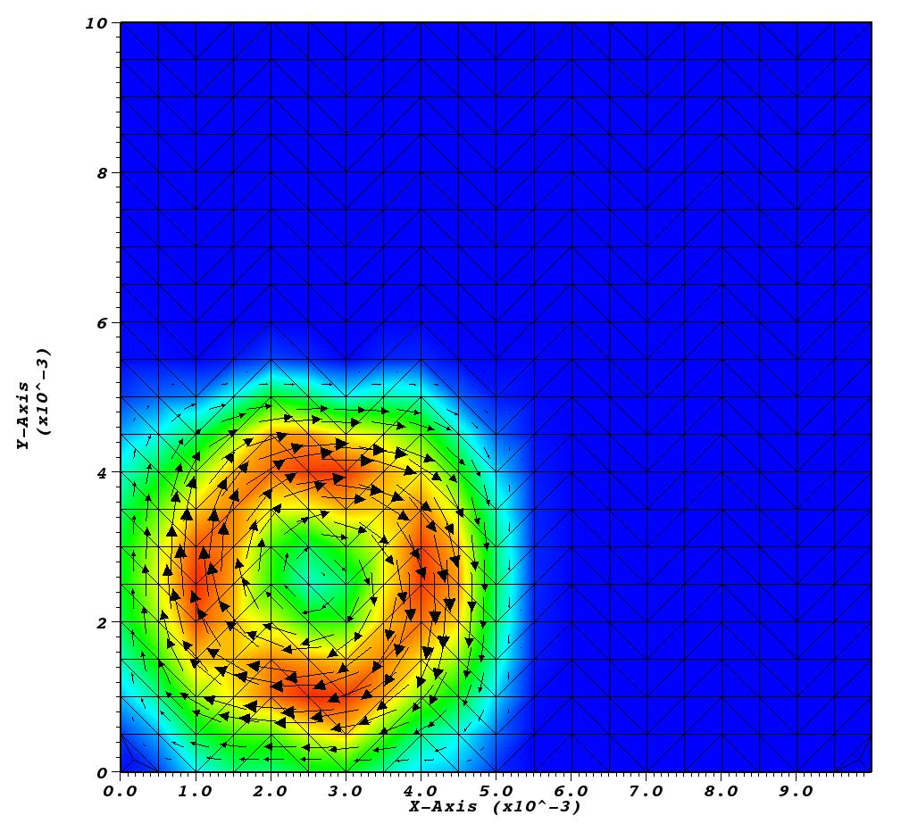
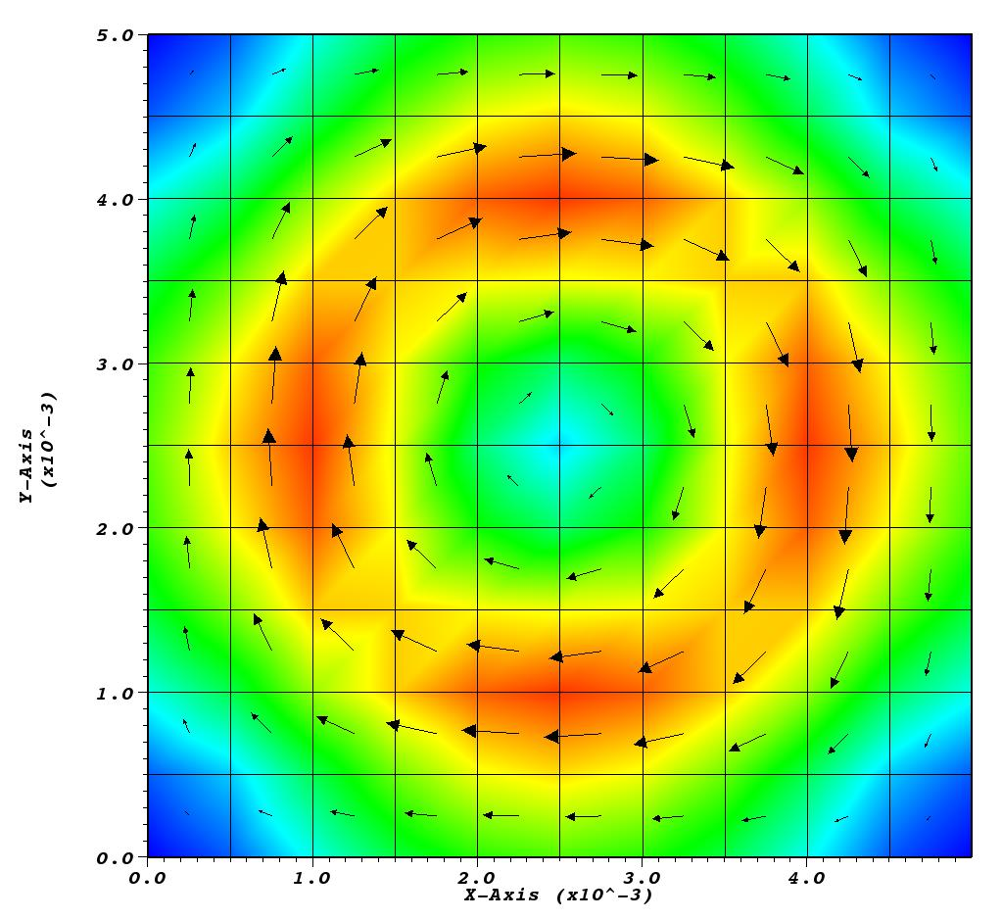
Data file description (7/8)
Example of Champ_Fonc_MED
First calculation on a VDF mesh:
Second calculation on a different refined VEF mesh with initial condition from the VDF field:
Postraitement { fichier VDF_field format med Champs dt_post 0.1 { vitesse elem } }
conditions_initiales { vitesse Champ_Fonc_MED last_time VDF_field.med domain vitesse elem 0 }

Slide 61
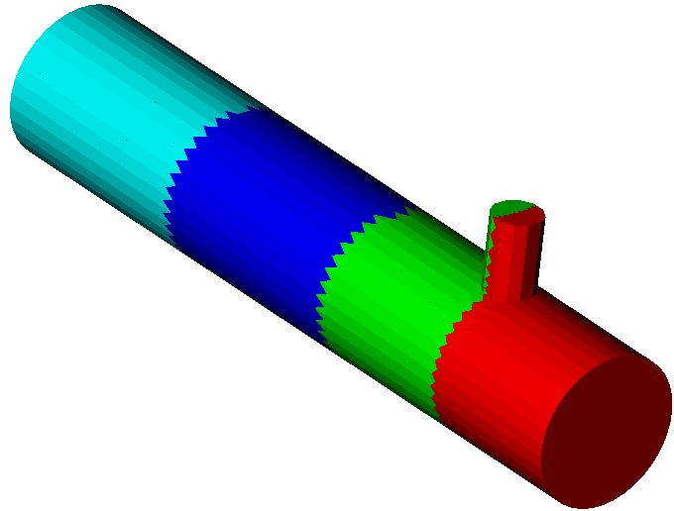
Data file description (8/8)
Example of TrioCFD coupled problems
Periodic box to provide a fully developed turbulent flow inlet for the T- shaped domain:
• Thermalhydraulic problem solved in the T-shaped domain.
• Hydraulic problem solved in the periodic box.
• Coupling problem which solves
sequentially each problem.
Dirichlet condition with Champ_front_recyclage field keyword
Periodic boundary condition
cf “Periodic 3D channel flow” TRUST tutorial exercise
Notes:
Remarque : 70% des calculs TrioCFD en LES

Slide 62
Data files & calculation (3/5)
TRUST and tools interfaces
Data file description
Operations on meshes
Post processing description
Output files description

Slide 63
Operations on meshes (2/2)
Keywords exist to modify your mesh after reading it (*.med, *.bin, *.geo, ...)
List of possible keywords to adjust a mesh:
    Dilate (to change the size of a mesh)
    Mesh (to mesh a block or merge several meshes)
    Transformer (to transform a mesh with a function)
    Rotation (to rotate a mesh according to an axis)
    Extruder (to extrude a 2D mesh into a 3D mesh)
    Trianguler/Tetraedriser (to triangulate, to tetraedrise)
    Raffiner_(an)isotrope (to refine a mesh)
    RegroupeBord (to merge or rename boundaries)
    Supprime_Bord (to suppress boundaries)
    Remove_Elem (to create holes in a VDF mesh)
    …
Notes:
Pour mailler, c'est à dire fusionner plusieurs maillages, il faut que les surfaces en contact ne soient pas des frontières ET soient concordantes.
Attention, plusieurs versions d'Extruder (nombre de tétra par prisme différents). Il existe une version ExtrudeBord qui permet d'extruder une frontière (maillage surfacique 2D) pour créer une domaine maillé 3D.
Raffiner_isotrope raffiner un maillage uniformément (uniquement en VEF).
Supprime_Bord permet de supprimer une frontière par exemple, typiquement avant une opération de fusion de 2 maillages.
Remove_elem permet d'améliorer les possibilités du mailleur interne en créant des trous dans un domain, ces trous étant spécifiés avec des fonctions mathématiques.

Slide 64
Data files & calculation (4/5)
TRUST and tools interfaces
Data file description
Operations on meshes
Post processing description
Output files description

Slide 65
Data file description (1/8)
...
# Post_processing description #
/* To know domains that can be treated directly, search in .err output file: "Creating a surface domain named" */
/* To know fields that can be treated directly, search in .err output file: "Reading of fields to be postprocessed" */
Post_processing
{
# Probes #
Probes
{
# Note: periode with small value to print at each time step (necessary for spectral analysis) #
sonde_pression pression periode 0.005 points 2 0.13 0.105 0.13 0.115
sonde_vitesse vitesse periode 0.005 points 2 0.14 0.105 0.14 0.115
sonde_vit nodes vitesse periode 0.005 segment 22 0.14 0.0 0.14 0.22
sonde_P pression periode 0.01 plan 23 11 0.01 0.005 0.91 0.005 0.01 0.21
sonde_Pmoy Moyenne_pression periode 0.005 points 2 0.13 0.105 0.13 0.115
sonde_Pect Ecart_type_pression periode 0.005 points 2 0.13 0.105 0.13 0.115
}
# Fields #
format lml # lata for VisIt tool #
fields dt_post 1. # Note: Warning to memory space if dt_post too small #
{
pression elem
pression som
vitesse elem
vitesse som
}
Notes:
Ecoulement 2D d'un fluide incompressible autour d'un obstacle carré à Re=100 avec déclenchement d'une allée tourbillonaire instationnaire (allées de Von Karman).
USI conseillées mais sinon libre sauf pour température absolument en Kelvins lors de l'utilisation d'un modèle de rayonnement ou du modèle fluide Quasi compressible (car loi d'état).
La lecture du maillage a permis de lire les sommets et éléments du maillage (et frontières), la discrétisation du domaine va ajouter la définition des faces du domaine.
Negligeable est un mot clé utilisable dans convection ou diffusion pour annuler l'opérateur. Equation de Stokes (c'est à dire convection nulle, Re nul) est donc traité en faisant) :
convection { negligeable }

Slide 66
Data file description (2/8)
# Statistical fields #
Statistiques dt_post 1.
{
t_deb 1. t_fin 5.
moyenne vitesse
ecart_type vitesse
moyenne pression
ecart_type pression
}
}
# Saving and restarting process #
/* sauvegarde_simple binaire datafile.sauv */ # Note: last time step only saved #
/* resume_last_time binaire datafile.sauv */
}
# The problem is solved with #
Solve pb
# Not necessary keyword to finish #
End
Notes:
Ecoulement 2D d'un fluide incompressible autour d'un obstacle carré à Re=100 avec déclenchement d'une allée tourbillonaire instationnaire (allées de Von Karman).
USI conseillées mais sinon libre sauf pour température absolument en Kelvins lors de l'utilisation d'un modèle de rayonnement ou du modèle fluide Quasi compressible (car loi d'état).
La lecture du maillage a permis de lire les sommets et éléments du maillage (et frontières), la discrétisation du domaine va ajouter la définition des faces du domaine.
Negligeable est un mot clé utilisable dans convection ou diffusion pour annuler l'opérateur. Equation de Stokes (c'est à dire convection nulle, Re nul) est donc traité en faisant) :
convection { negligeable }

Slide 67
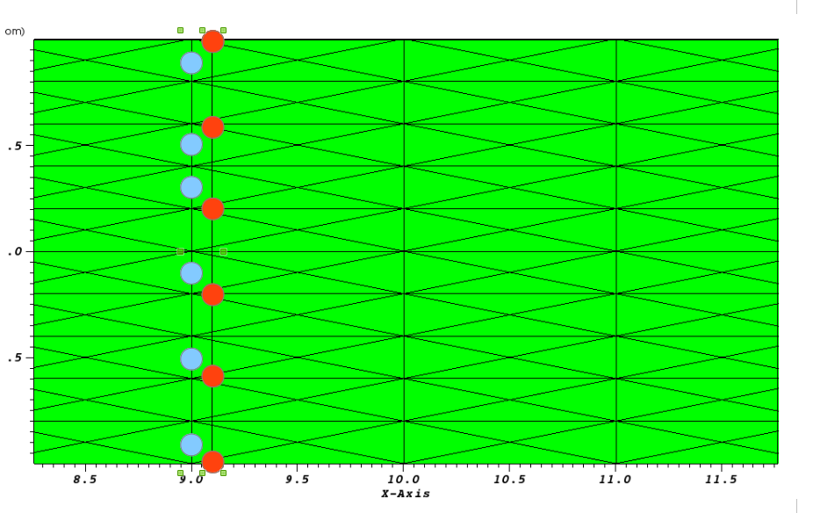
Post processing description (3/8)
Probes : “Nodes” option
"Nodes" option moves the probes to the nearest faces, but take care of stretched meshes!
sonde_vit nodes vitesse periode 0.005 segment 22 0.14 0.0 0.14 0.22
In the following 2D example, the initial probes in red are defined along a segment from boundary to boundary, but when applying option "nodes" it moves the probes (in blue) to the nearest face and sometimes near the boundary the nearest face IS NOT a boundary face.
Since several version it is possible to visualize
the .son files containing the probes in Visit.
It provides you a point MESH which is the
localization of the probes. We will try in the 1.6.9
version to help user by improving the messages in
the .err file when probes are moved according to
the "nodes" option and also to run VisIt on .son
files directly from the triou script.
So, if you want extreme probes of the segment on the boundaries, try to move slightly the segment.

Slide 68
Post processing description (4/8)
TRUST results export
2D/3D results files are readable:
  Either directly by :
    VisIt (use lata format in the data file “format lata”)*
    Salomé (use med format in the data file “format med”):
  to post-process with Salomé: use ParaVis module → New study → File → Open Paraview File,
  to open a mesh in Salomé: use Mesh module → New study → File → Import → MED File
  Or:
  Read with VisIt and then export (VTK format, field by field): Paraview
  Using lata2dx script (lata_to_med, lata_to_case): for example Tecplot
1D results files by :
    Gnuplot, XmGrace, Excel
    *: VisIt, thanks to a new plugin released with Trio_U 1.6.9 reads also the MED format
Notes:
LATA le format recommandé
VisIt l'outil de postraitement recommendé

Slide 69
Post processing description (5/8)
  Possible basic post processed fields
    Equation unknowns (velocity, pressure, temperature,…)
    Physical characteristics (dynamic viscosity, thermal conductivity,…)
    Model fields (turbulent viscosity, friction velocity,…)
    The complete list of keywords for fields which could be post processed for the current calculation is printed into the .err file :
  Possible advanced post processing fields
    Can be created in the data file with the keyword Definition_champs
    3 examples given:
      Monitoring extreme values of a field
      Averaging a field on a boundary
      Error between TRUST and an analytical solution
    Reading of fields to be postprocessed
    Milieu_base : 1 masse_volumique
    Fluide_Incompressible : 2 viscosite_cinematique viscosite_dynamique
    Equation_base : 1 volume_maille
    Operateur_base : 0
    Navier_Stokes_std : 16 divergence_U gradient_pressionY gradient_pressionX gradient_pression pression_pa pression vitesseY vitesseX vitesse taux_cisaillement courant_maille reynolds_maille y_plus porosite_volumique critere_Q vorticite

Slide 70
Post processing description (6/8)
Maximal value of a field
    Read pb {
    ….
    Post_processing {
    Definition_champs {
    # Creation of the 0D field: maximal temperature of the domain #
    temperature_max Reduction_0D {
    methode max
    source refChamp { Pb_champ pb temperature }
    }
    }
    Probes {
    # Print max(temperature) into the datafile_TMAX.son file #
    tmax temperature_max periode 0.01 point 1 0. 0. 0.
    }
    Fields dt_post 1.0 { … }
    }
    }

Slide 71
Post processing description (7/8)
Averaging a field on a surface
    Dimension 3
    Domaine dom # 3D domain with a boundary named wall #
    …
    Domaine surface # 2D domain object created for use by the Extraction keyword or use DomainName_boundaries_BoundaryName in the new field #
    Read problem { …
    Post_processing {
    Definition_champs {
    # Creation of the 0D field: mean temperature on the boundary wall #
    wall_mean_temperature Reduction_0D {
    methode moyenne
    source Extraction {
    domaine surface nom_frontiere wall methode trace
    source refChamp { Pb_champ problem temperature }
    }
    }
    }
    # Print into the datafile_TWALL.son file #
    Probes { twall wall_mean_temperature periode 0.01 point 1 0. 0. 0. }
    Fields dt_post 1.0 { … }
    }
    }

Slide 72
Post processing description (8/8)
Calculating an error between fields
    Post_processing {
    Definition_champs { # Creation of the 3D field: error #
    error Transformation {
    methode formule expression 1 vit-sol
    localisation elem
    sources {
    refChamp { Pb_champ problem vitesse nom_source vit } ,
    Transformation { methode vecteur expression 3 x*y x+y nom_source sol }
    }
    }
    # Calculate the L2 norm of the error as 0D field #
    error_norm Reduction_0D { methode norme_L2 source_reference error }
    } # Print into the datafile_ERROR_NORM.son file #
    Probes { sonde_error_norm error_norm periode 0.01 point 1 0. 0. 0. }
    format LATA Fields dt_post 1.0 {
    error # Post process the error field #
    velocity
    }
    }
Notes:
nom_source permet de créer un alias (velocity est l'alias pour désigner la vitesse)
Il peut être utiliser ailleur après.
On ne peut pas mettre vitesse directement à la place de velocity (pour ne pas définir ce champs) sinon il faudrait mettre vitesse_natif_nomdudomaine

Slide 73
Data files & calculation (5/5)
TRUST and tools interfaces
Data file description
Operations on meshes
Post processing description
Output files description

Slide 74
Output files description (1/6)
Saving process
- Unknowns (velocity, temperature,…) are saved in:
    one .xyz file
    one or several (parallel calculation) .sauv files
- By default, saving process in .sauv happens during the calculation:
    At the start and at the end
    Periodically (each 23 hours of CPU with tcpumax keyword)
    But, user may also specify a time physical period (dt_sauv keyword)
- By default, saving process in .xyz file happens during the calculation:
    At the end
    But, user may enable it with the specific keyword “EcritureLectureSpecial 0”
- By default, there is a default name for the .sauv files (testcase_000n.sauv), the format is binary, and the files are appended during successive saves but user can change the behaviour with the keywords:
sauvegarde|sauvegarde_simple binaire|xyz filename.sauv|filename.xyz
with: - sauvegarde_simple : the file is deleted before the save
- xyz: the .xyz file is written instead of the .sauv files
Notes:
Par défaut, si l'utilisateur oublie de spécifier sauvegarde, il y a une sauvegarde par défaut qui est tous les dt_sauv:
sauvegarde binaire jdd.sauv
Et à la fin du calcul:
sauvegarde xyz jdd.xyz
Donc de toutes façons, l'utilisateur peut redémarrer son calcul soit avec une reprise des fichiers .sauv soit avec une reprise du fichier .xyz

Slide 75
Output files description (2/6)
Restarting process
Restarting the calculation is possible :
- Either from .sauv file(s) (one file per process)
-> Necessary to restart the calculation with the same number of equations on the same number of processes
- Or from a .xyz file
-> Possible to restart a calculation by changing the number of equations solved
-> Possible to restart with a different number of processes
The mandatory syntax in the data file is:
    reprise binaire|xyz filename.sauv|filename.xyz

Slide 76
Output files description (3/6)
TRUST files summary
Input:
  Data file: .data
  Meshing: .geom (or .bin)
  Instructions file: .geo
  Sub zones: .ssz
  Sub domains: .Zones
Output :
  2D/3D results: .lata (or .med)
  1D results: .son
  Saving-restart: .sauv ou .xyz
  Listing (physical infos): .out
  Listing (warnings&errors&domain infos): .err
  Listing of boundary fluxes: *.out
  Canal_perio outputs: *”BCname”
  CPU performances: .TU
  Time steps, facsec, equation residuals: .dt_ev
  Stop file (0 or 1): .stop
Notes:
Fichiers .out
Pour chaque équation conservative, chaque opérateur est intégré aux frontières
- qdm : force_pression(P.ndS), contrainte_visqueuse(-mu.gradu.ndS), convection_qdm (rho.u.u.ndS) en Newton
- divu=0 : Debit (u.n.dS) en m3/s
- énergie : diffusion_chaleur (gradT.ndS), convection_chaleur (rho.Cp.T.u.ndS) en Watt
NB : vérifier flux échangé entre 2 domaines solide-fluide (OK en explicite mais attention en implicite)

Slide 77
Output files description (4/6)
  Vectors/Scalars 2D Slice
  2D/3D View 1D Cut
TRUST with VisIt

Slide 78
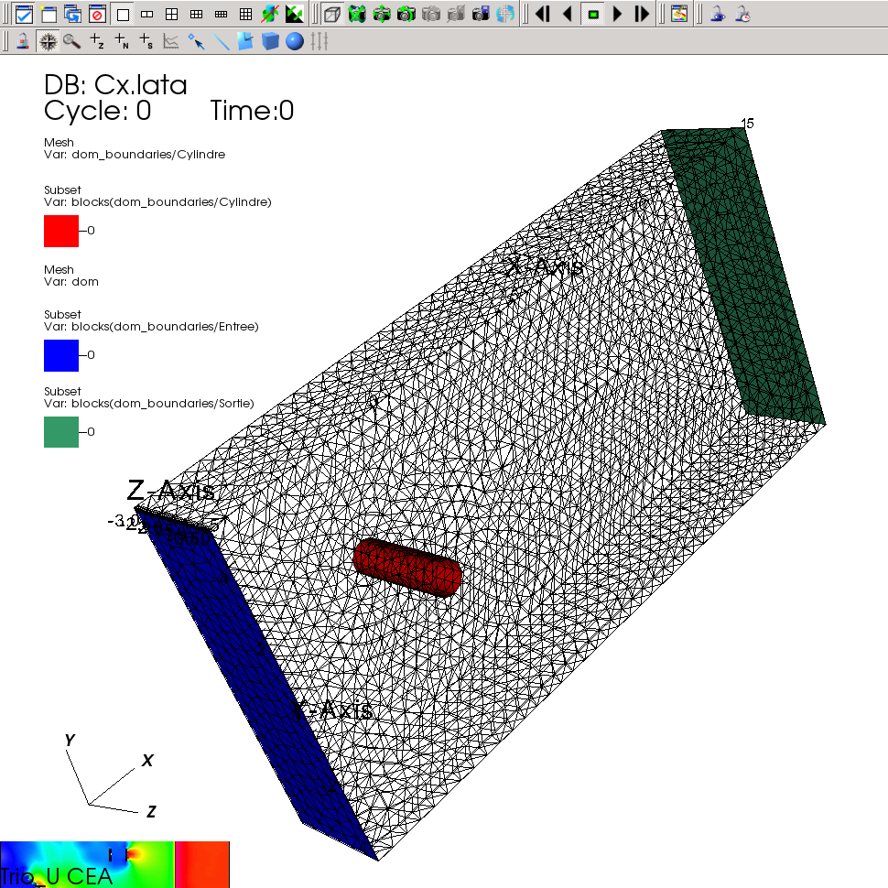
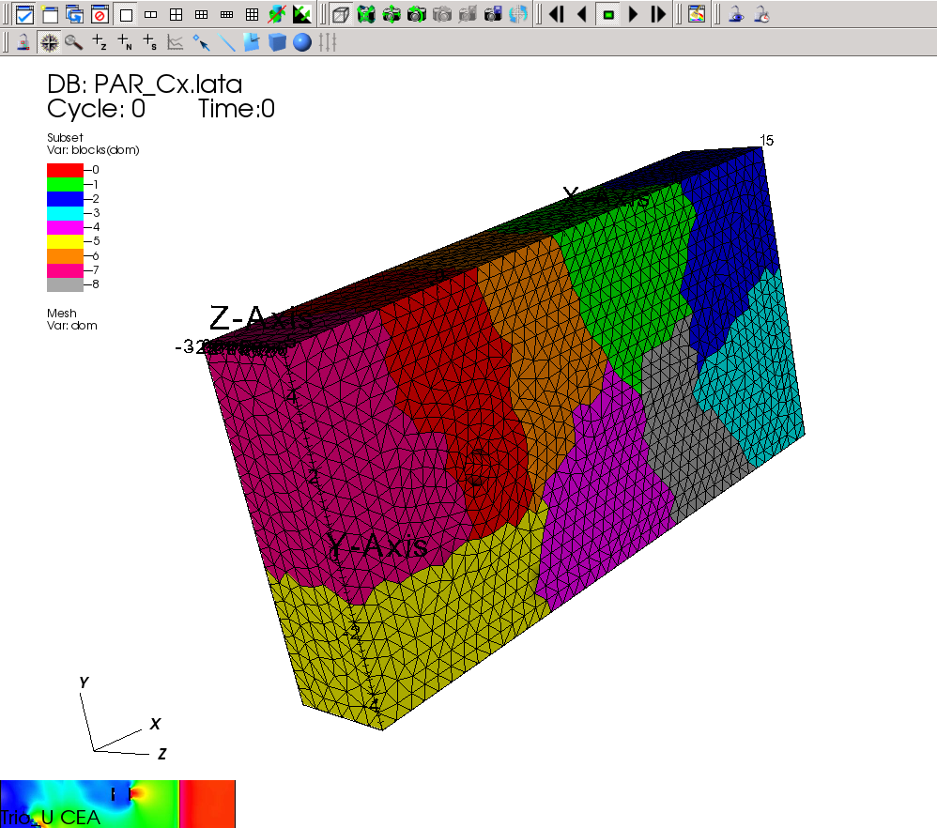
Output files description (5/6)
TRUST with VisIt
Visualize boundaries
Visualize partition
For more informations and to download manuals see :
https://wci.llnl.gov/codes/visit/manuals.html

Slide 79
Output files description (6/6)
TRUST with gnuplot
Real-time display of calculated quantities:
  One point probe Probes segment
  Probes plane Convergence
Instantaneous or averaged value and also, flux balance at the boundaries like:
  -flow rate
  -pressure forces
  -viscous forces
  -heat flux
  …

Slide 80
Table of contents
TRUST/TrioCFD historic
Modeling flow with TRUST/TrioCFD
Examples of performed calculations
Models, schemes, numerical methods
Data files & calculation
Command lines
Parallel calculation
Mesh generators: Internal tools & Salomé & Gmsh
Automating validation test case
TRUST/TrioCFD support
Examples of data files
Recommendations

Slide 81
Command lines (1/3)
TRUST environment initialization:
source $TRUST_ROOT/env_TRUST.sh
To run a TRUST calculation with the trust script:
  Sequential run:
  trust datafile
  Parallel run on N CPUs:
    Partitioned mesh partitioned should be created sequentially, then interactively:
    trust datafile N
    Or to run on a batch-queuing system, add this line into the submission file :
    mpirun –np N $exec datafile N
To redirect into output and error files, after the command line, add:
trust …. 1>datafile.out 2>datafile.err
Notes:
Le code TRUST utilise deux sorties :
La sortie standard (la première 1>) pour l'écriture des informations relatives à la physique du calcul (convergence, pas de temps, bilans,...)
La sortie erreur (la seconde 2>) pour l'écriture des informations plus informatiques (lecture du jeu de données, warnings, erreurs,...)
A connaitre la variable d'environnement exec qui par défaut, une fois l'environnement TRUST sourcé pointe vers le binaire TRUST qui est utilisé par le script trust. Donc pour pointer vers un autre binaire, faire :
export exec=~/chemin/TRUST_mpi
trust jdd
Le script trust utilisera ce binaire

Slide 82
Command lines (2/3)
To copy a data file from the test database:
trust -copy datafile
To visualize the mesh and its boundaries used by a data file:
trust -mesh datafile[.data]
To edit interactively (change/add schemes, solvers...) a data file with:
EditData datafile.data
Check a data file without running TRUST:
VerifData datafile.data
To identify all the data sets from the no regression data base which contain some specified keywords (word1 word2...wordn). The identified data set are listed in the file 'liste_cherche'.
cherche.ksh [-reference_only] word1 word2 ...wordn
To monitor only your calculation:
trust -probes [datafile[.data]]
Notes:
Mettre en avant EditData !
La page de ressources html donne des infos intéressantes pour l'utilisateur et le développeur:
a) Liens vers la documentation dont les tutoriaux
b) Liste des cas tests et lien entre mots clés et cas tests

Slide 83
Command lines (3/3)
To run VisIt with a LATA results file:
visit -o datafile.lata &
To clean your calcul directory:
trust -clean
To open the PDF documentation (User’s manual):
trust -doc
To browse some useful resources (PDF manuals, test cases, keywords, C++ classes,…) :
trust -index
In all cases, the TRUST binary may be changed by the $exec variable and by default, exec=$TRUST_ROOT/exec/TRUST_mpi_opt

Slide 84
Practice
> source /home/triou/env_TRUST_X.Y.Z.sh
> echo $TRUST_ROOT
> cd ~/test/yourname/Obstacle
> nedit Obstacle.data &
  Change the domain name to “truc” instead of “dom” at line 7
  Save and close the file
> VerifData Obstacle.data
  ERROR !
  Modify it to the previous value.
> VerifData Obstacle.data
  OK

Slide 85
Practice
> EditData Obstacle.data &
  Expand “pb”, “postraitement”
  Change “lml” to “lata” into “format”
  Close the window and say yes into the terminal.
> VerifData Obstacle.data
  OK

Slide 86
Practice
Exercise: Heat exchange VDF/VEF exercise

Slide 87
Table of contents
TRUST/TrioCFD historic
Modeling flow with TRUST/TrioCFD
Examples of performed calculations
Models, schemes, numerical methods
Data files & calculation
Command lines
Parallel calculation
Mesh generators: Internal tools & Salomé & Gmsh
Automating validation test case
TRUST/TrioCFD support
Examples of data files
Recommendations

Slide 88
Parallel calculation (1/3)
Parallel calculation description..
Parallel calculation on clusters......
Visualization with VisIt...................
p88
p97
p105

Slide 89
Parallel calculation description (1/5)
SPMD model (Single Program Multiple Data)
Messages exchange by MPI (Message Passing Interface)
From PC to massively // computer, with shared or distributed memory
Notes:
Le même programme est exécute par tous les processeurs

Slide 90
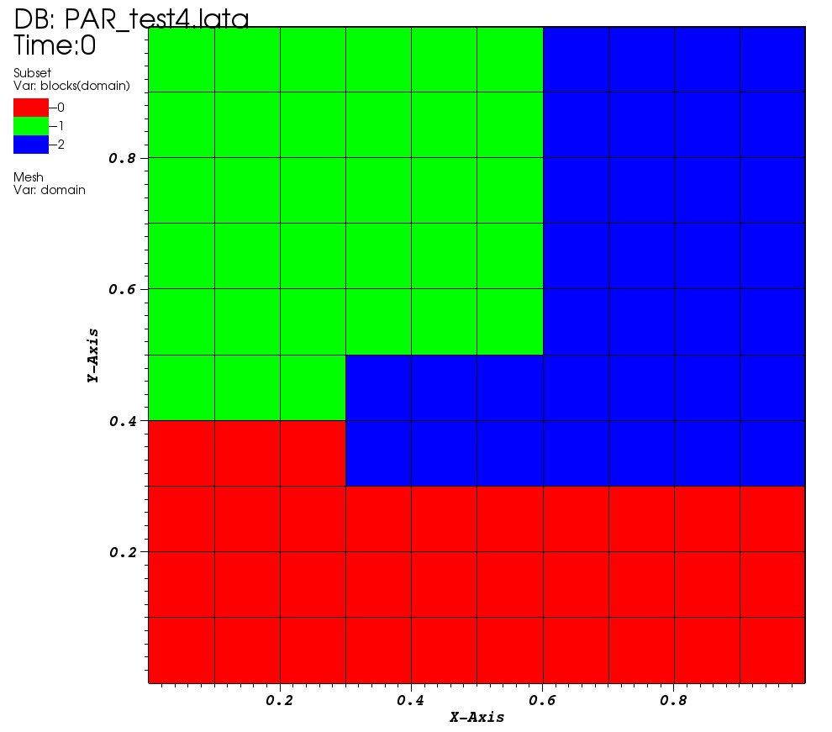
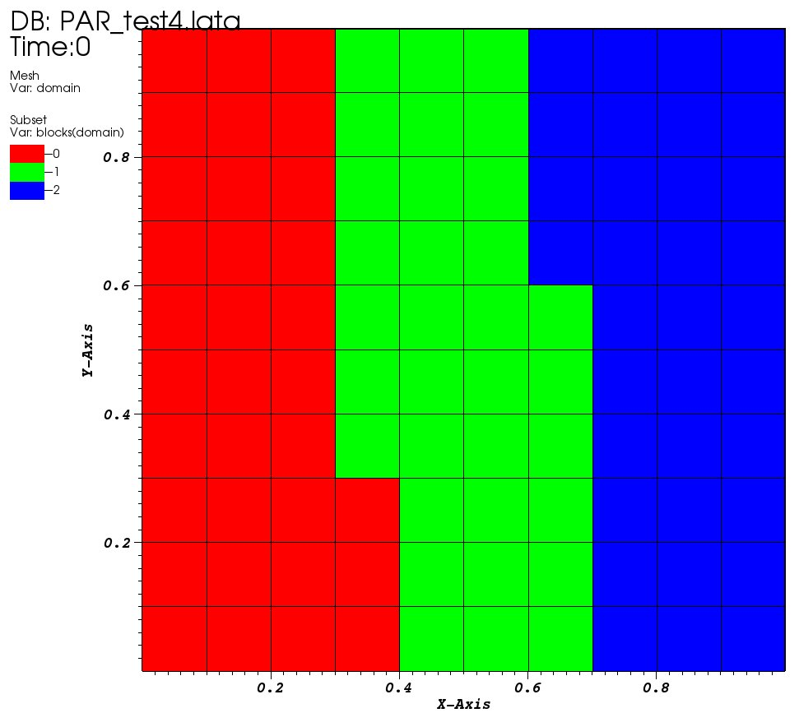
Parallel calculation description (2/5)
Domain partitioning tools:
  Metis
  Tranche “band partitioning”
Performances are partition dependent:
  Same number of cells by sub-domain
  To minimize the joints length (boundaries between sub-domains)
If possible, use 20000-30000 cells per process.
Notes:
Plusieurs outils de découpage
Metis outil freeware intégré à TRUST
Tranche, outil maison pour partitionner sous forme de bandes, parfois plus efficaces que Metis dans un canal par exemple
Les 2 partitionneurs possibles vérifient les 2 règles de performances décrites (charge de travail répartie et minimisation des longueurs de joints)
Pour déterminer le nombre de CPUs (~coeur) à utiliser sur son calcul, prendre le nombre de mailles et diviser par 20000 ou 30000.
Ordre de grandeur : un calcul sur 10e6 mailles se fera avec 500 coeurs.

Slide 91
Parallel calculation description (3/5)
Definition of overlapping width value
  Number of vertexes or elements on the remote sub-domain known by the local sub-domain
  Specified by the users during partitioning task
  This value depends on the space scheme orders:
    1 if 1-2nd order
    2 if 3-4th order
  In practice, use 2 except if you use only upwind schemes
Overlapping
width : 1
Overlapping
Boundary between 2
width : 2
sub-domains
Notes:
Définition d'un paramètre du partitionnement. La largeur de joint qui vaut 1 ou 2 dépend de l'ordre des schémas en espace qui seront utilisés.

Slide 92
Parallel calculation description (4/5)
Performance examples :
  PC linux cluster (Scali network):
Cf datafile*.TU files
Processor number | Speed Up= seq_time/par_time | Efficiency= Speed_Up/nb_procs
1 | 1 | 1
2 | 1.7 | 0.86
4 | 3.2 | 0.80
8 | 5.5 | 0.69
16 | 7.5 | 0.47
Notes:
Vieux chiffres de performance qu'il serait bon de mettre à jour mais qui donne une idée des performances de Trio_U en parallèle.

Slide 93
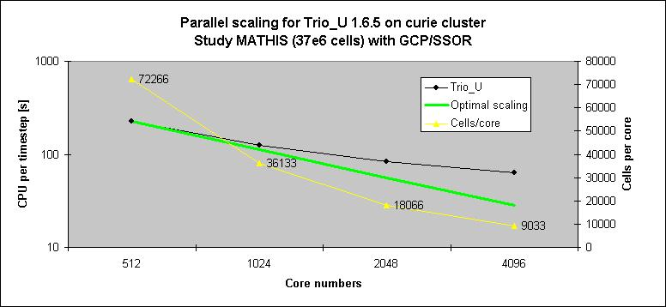
Parallel calculation description (5/5)
Some advices:
  - Choose a number of elements per process between 20000 and 30000 for optimal performances.
  - Below 20000 elements/process, TRUST parallel efficiency may dramatically decreases. Example on curie:
Scaling of curie from 72000 cells/core to 9000 cells/core

Slide 94
Parallel calculation description (5/5)
⇨ To run a parallel calculation, you must do two runs:
* the first one, to partitioning and create your 'n' sub-domains,
* the second one, to read your 'n' sub-domains and run the calculation on 'n' processors.

Slide 95
Data file description (3/8)
Parallel data file example for the first run
dimension 2
# Domain definition #
Domaine dom
# BEGIN MESH #
Read_file Obstacle.geo ;
# END MESH #
# BEGIN PARTITION #
Partition dom
{
/* Choose Nb_parts so to have ~ 25000 cells per processor */
Partition_tool metis { nb_parts 2 }
Larg_joint 2
zones_name DOM
}
End
# END PARTITION #
Notes:
Ecoulement 2D d'un fluide incompressible autour d'un obstacle carré à Re=100 avec déclenchement d'une allée tourbillonaire instationnaire (allées de Von Karman).
USI conseillées mais sinon libre sauf pour température absolument en Kelvins lors de l'utilisation d'un modèle de rayonnement ou du modèle fluide Quasi compressible (car loi d'état).
La lecture du maillage a permis de lire les sommets et éléments du maillage (et frontières), la discrétisation du domaine va ajouter la définition des faces du domaine.
Negligeable est un mot clé utilisable dans convection ou diffusion pour annuler l'opérateur. Equation de Stokes (c'est à dire convection nulle, Re nul) est donc traité en faisant) :
convection { negligeable }

Slide 96
Data file description (3/8)
Parallel data file example for the second run
dimension 2
Domaine dom
# BEGIN SCATTER #
Scatter DOM.Zones dom
# END SCATTER #
VDF ma_discretisation
Scheme_euler_explicit mon_schema
Read mon_schema { ... }
Pb_hydraulique pb
Fluide_Incompressible milieu
Read milieu { ... }
Associate pb dom
Associate pb mon_schema
Associate pb milieu
Discretize pb ma_discretisation
Read pb
{
Navier_Stokes_standard { ... }
Post_processing { ... }
}
Solve pb
End
Notes:
Ecoulement 2D d'un fluide incompressible autour d'un obstacle carré à Re=100 avec déclenchement d'une allée tourbillonaire instationnaire (allées de Von Karman).
USI conseillées mais sinon libre sauf pour température absolument en Kelvins lors de l'utilisation d'un modèle de rayonnement ou du modèle fluide Quasi compressible (car loi d'état).
La lecture du maillage a permis de lire les sommets et éléments du maillage (et frontières), la discrétisation du domaine va ajouter la définition des faces du domaine.
Negligeable est un mot clé utilisable dans convection ou diffusion pour annuler l'opérateur. Equation de Stokes (c'est à dire convection nulle, Re nul) est donc traité en faisant) :
convection { negligeable }

Slide 97
Parallel calculation (2/3)
Parallel calculation description
Parallel calculation on clusters
Visualization with VisIt

Slide 98
Parallel calculation on clusters (1/7)
  To connect to:
    CEA/DM2S service cluster: callisto (~1 000 cores)
    CEA/Marcoule cluster: ceres2 (~700 cores)
    CEA/Cadarache cluster: mezel (~600 cores)
    CEA/CCRT cluster: cobalt (~40 000 cores)
    CEA/TGCC cluster: curie-ccrt (~90 000 cores)
    CINES cluster: occigen (~50 000 cores)
  Ask for a login:
    callisto: access for CEA only
    ceres2: access for CEA only
    mezel: access for CEA only
    CCRT: http://www-ccrt.cea.fr
    TGCC: http://www-hpc.cea.fr
    occigen: http://www.cines.fr
  Once you have the login, connect from your PC to:
    ssh -X login@callisto-login1 or ssh -X login@callisto-login2
    ssh -X login@ceres2
    ssh -X login@mezel
    ssh -X login@name.ccc.cea.fr (name=curie-ccrt | cobalt )
    ssh -X login@occigen.cines.fr

Slide 99
Parallel calculation on clusters (2/7)
TRUST/TrioCFD versions located:
  At CEA, on PCs or on callisto:
  by “sourcing”:
  source /home/triou/env_TRUST_X.Y.Z.sh
  source /home/triou/env_TrioCFD_X.Y.Z.sh
  On clusters :
  mezel ROOT=/soft/mezel/TRIO
  ceres2 ROOT=/softs/trio_u
  cobalt & curie-ccrt ROOT=/ccc/cont002/home/den/triou
  occigen ROOT=/opt/software/applications/trio_u
  by « sourcing »:
  source $ROOT/env_TRUST-X.Y.Z.sh
  source $ROOT/env_TrioCFD-X.Y.Z.sh
You can add this command line or create alias in your ~/.profile or ~/.bashrc file:
alias TRUST_XYZ='source /home/triou/env_TRUST_X.Y.Z.sh'
Check your environment, after you reconnect to the cluster, look at TRUST_ROOT variable:
echo $TRUST_ROOT
echo $exec
Notes:
Version stable X.Y.Z installée à la sortie et JAMAIS modifiée
Version X.Y.Z_patch installée à la sortie et modifiée le temps de vie de la X.Y.Z par des corrections pour débloquer un utilisateur sur une machine de production
Version_test : Contient la futur X.Y.Z+1 avec les évolutions, et tous les bugs corrigés (bloquants ou non). Cette version parfois ne compile pas ou est buggé (rare)

Slide 100
Parallel calculation on clusters (3/7)
First sequential run to partition a mesh: interactive run (but very time-limited)
trust datafile
Second parallel interactive run: (but very time-limited), for example to check your datafile:
trust datafile nb_processes
To use the batch queuing system (for a long time-limited run), you need to create first a submission file (named sub_file):
trust –create_sub_file datafile nb_processes
Then, you submit the job:
for callisto, mezel, ceres2 & occigen: sbatch sub_file
for cobalt & curie-ccrt: ccc_msub sub_file
Notes:
Utiliser le script triou sur chacun des clusters supportés par la TMA Trio_U pour faciliter le lancement des calculs de test en interactif et des calculs de production en batch.
Ensuite la soumission des calculs de production se fait avec des commandes spécifiques à la machine.
triou -prod datafile nb_processes
Génère le fichier de soumission ET soumet le calcul <=> triou -create_sub_file & qsub sub_file

Slide 101
Parallel calculation on clusters (4/7)
  Don't forget to read the cluster documentation before running your jobs, to be aware of it particularities.
  Before you submit the job, you can edit and change the values of the submission file sub_file
  The submission file describes:
    The job name
    The number of cores required
    The default output files
    The CPU time required (the CPU value selects implicitly a queue)
    The location of the TRUST study
    The TRUST parallel command line
Notes:
La commande triou -create_sub_file ne fait que créer un fichier de soumission qu'il est possible d'éditer et de modifier avant de soumettre le calcul.

Slide 102
Parallel calculation on clusters (5/7)
Example on callisto
#SBATCH -J name_of_the_job
#SBATCH -p slim
#SBATCH --qos=normal
#SBATCH -t 2880
#SBATCH -o myjob.%J.o
#SBATCH -e myjob.%J.e
#SBATCH -n 2
cd $SLURM_BRIDGE_DIR
srun -n $SLURM_NTASKS $exec datafile $SLURM_NTASKS 1>jdd.out 2>jdd.err
Example on CCRT/TGCC
#MSUB -r job_name
#MSUB -q standard
#MSUB -Q normal
#MSUB -T 86400
#MSUB -o myjob.%J.o
#MSUB -e myjob.%J.e
#MSUB -E “--no-requeue”
#MSUB -n nb_procs
# On cluster curie, add also your project (e.g. Genden):
#MSUB -A genden
cd $BRIDGE_MSUB_PWD
ccc_mprun -n $BRIDGE_MSUB_NPROC $exec datafile $BRIDGE_MSUB_NPROC 1>datafile.out 2>datafile.err
Example on occigen
#SBATCH -J name_of_the_job
#SBATCH -t 24:00:00
#SBATCH -o myjob.%j.o
#SBATCH -e myjob.%j.e
#SBATCH --constraint=BDW28
#SBATCH --exclusive
#SBATCH -n 2
#SBATCH -N 1
cd $SLURM_SUBMIT_DIR
srun --mpi=pmi2 -K1 --resv-ports -n $SLURM_NTASKS $exec datafile $SLURM_NTASKS1>jdd.out 2>jdd.err

Slide 103
Parallel calculation on clusters (6/7)
Description of partitions for each cluster:
  callisto, mezel, ceres2 & occigen: sinfo
  cobalt & curie-ccrt: ccc_mpinfo
Description of queues for each cluster:
  callisto, mezel, ceres2 & occigen: sacctmgr list qos
  cobalt & curie-ccrt: ccc_mqinfo
List of jobs and their state:
  cobalt & curie-ccrt: ccc_mpp -u your_login
  others: squeue -u your_login or squeue -j job_number
Kill a job (the job_number is given by the previous command):
  cobalt & curie-ccrt ccc_mdel job_number
  others: scancel job_number
Notes:
Les queues suivent la même philosophie :
Une file d'attente réduite si l'on demande peu de CPU (ex : 30mn) et peu de processeurs
Une file d'attente plus longue si l'on démarre le maximum de CPU (ex : 24h) et beaucoup de processeurs
-Les calculs de tests se font dans la 1ère file d'attente (triou jdd 256)
-Les calculs de production se font dans la 2ème file d'attente (triou -prod jdd 256)

Slide 104
Parallel calculation on clusters (6/7)
Complet informations for each cluster:
  callisto: from cluster, “evince /cm/shared/docs/callisto.pdf”
  mezel: see https://www-linuxcad.intra.cea.fr/doku.php
  ceres2: see https://www-linuxmar.intra.cea.fr/dokuwiki/doku.php
  cobalt: see https://www-tgcc.ccc.cea.fr/docs/cobalt.info.html
  curie-ccrt: see https://www-tgcc.ccc.cea.fr/docs/curie.info.html
  occigen: see https://www.cines.fr/calcul/materiels/occigen
  and https://www.cines.fr/tt6-comment-choisir-la-partition-doccigen
Space disc on each cluster:
  $HOME limited space for source code & binaries, backup
  $SCRATCHDIR large space for calculation datas, outputs, no backup
  $STOREDIR space for data archiving, file's number limited, backup
Notes:
Les queues suivent la même philosophie :
Une file d'attente réduite si l'on demande peu de CPU (ex : 30mn) et peu de processeurs
Une file d'attente plus longue si l'on démarre le maximum de CPU (ex : 24h) et beaucoup de processeurs
-Les calculs de tests se font dans la 1ère file d'attente (triou jdd 256)
-Les calculs de production se font dans la 2ème file d'attente (triou -prod jdd 256)

Slide 105
Parallel calculation (3/3)
Parallel calculation description
Parallel calculation on clusters
Visualization with VisIt

Slide 106
Visualization with VisIt (1/2)
On clusters
  If available, use a HPCDrive deported session on CCRT/TGCC clusters to run VisIt without network slowness
    Available on curie cluster: https://visu-tgcc.ccc.cea.fr/HPCDrive/home
    Available on cobalt cluster: https://visu-cobalt.ccc.cea.fr/HPCDrive/home
    Ask us the HPCDrive user manual
  Or the client/server mode
    See the following description VisIt (callisto)
    Unhappily, this mode DOES NOT work with CCRT/TGCC clusters
    Fine tuning of a critical option: Rendering->Advanced->Auto (2000KPolys)
  Or local mode
    Copy the LATA results from the cluster to your PC and run the parallel version of VisIt

Slide 107
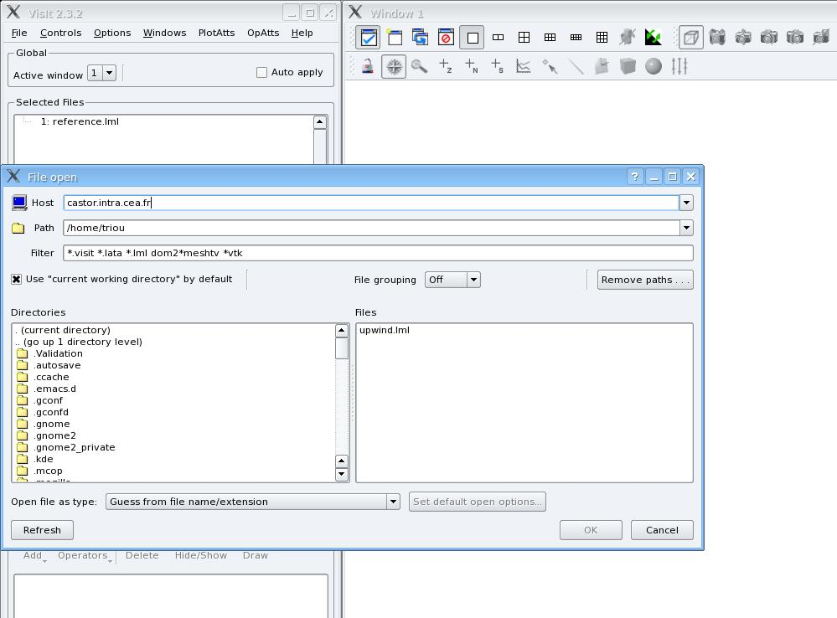
Visualization with VisIt (2/2)
Recent features with VisIt
-The TRUST install builds a parallel version of VisIt:
visit –np 8 –o results.lata
-Client/server mode available by default for some clusters (callisto)
• You run the TRUST calculation on the cluster
• You visualize with VisIt your results from your Linux/Windows PC without data copy and/or network slowness
File->Open file…
Select the host (remote host or localhost)
then browse the files to your study.

Slide 108
Practice
Exercise: Obstacle.data //
Exercise: Calculation on callisto
Exercise: Turbulent flow on a 3D step

Slide 109
Table of contents
TRUST/TrioCFD historic
Modeling flow with TRUST/TrioCFD
Examples of performed calculations
Models, schemes, numerical methods
Data files & calculation
Command lines
Parallel calculation
Mesh generators: Internal tools & Salomé & Gmsh
Automating validation test case
TRUST/TrioCFD support
Examples of data files
Recommendations

Slide 110
Mesh generators (1/3)
Possible meshing tools...............
TRUST internal mesh tool..............
Salomé...........................................
Gmsh.............................................
Read a med file in TRUST.............
p110
p114
p116
p118
p122

Slide 111
Possible meshing tools (1/3)
TRUST internal mesh tool
  Used by keywords in the data file
  Limited to simple geometry (assembling of rectangle in 2D or blocks in 3D)
Xprepro (only VDF)
  External tool created by the Trio_U team
  To create a complex geometry but with a regular hexahedral mesh
  cf $TRUST_ROOT/doc/TRUST/Manuel_Xprepro.pdf
Or use of a mesh generator tool linked with TRUST:
  Salomé
  Gmsh
Notes:
Trio_U dispose d'un mailleur interne accessible avec la syntaxe du jeu de données Trio_U.

Slide 112
Possible meshing tools (2/3)
Mesh generator tools :
  ICEM (Ansys) generates a file at TRUST format
  TRUST reads .unv files from I-DEAS*
  TRUST reads 2D/3D meshes from old tools of Fluent (Gambit/TGrid)
  TRUST reads « .med » meshes from Salomé or Gmsh
Form factors (view factors for the radiation model):
  Link between Ansys and TRUST
*:tetrahedral meshing only
Notes:
ICEM permet de créer des maillages non structurés pour Trio_U
Trio_U relit des fichiers 3D tétras de I-DEAS
Ne pas oublier dans chacun de ses mailleurs de bien définir les frontières lors de l'export du maillage.
Pour le rayonnement transparent , calcul des facteurs de forme par Ansys est possible (conversion d’un maillage Trio_U au format Ansys)

Slide 113
Possible meshing tools (3/3)
  Presentation of:
    TRUST internal mesh tool,
    Salomé,
    Gmsh.
  Exercise with Salomé or Gmsh according to your needs
Mesh generator | Salomé | Gmsh | Other (ICEM,...)
Availability | Free | Free | License
TRUST discretization | VEF | VEF | VEF
TRUST package | No | Yes | No
TRUST tutorial | Yes | Yes | No
Support | support-salome@cea.fr | gmsh@geuz.org

Slide 114
Mesh generators (2/3)
Possible meshing tools
TRUST internal mesh tool
Salomé
Gmsh
Read a med file in TRUST

Slide 115
TRUST internal mesh tool
Mailler dom {
Pave Left
{
Origine 0. 0.
Nombre_de_Noeuds 6 23
Longueurs 0.1 0.22
}
{
bord Inlet X = 0. 0. <= Y <= 0.22
bord Upper Y = 0.22 0. <= X <= 0.1
bord Lower Y = 0. 0. <= X <= 0.1
bord Square X = 0.1 0.1 <= Y <= 0.12
} ,
Pave Up
{
Origine 0.1 0.12
Nombre_de_Noeuds 2 11
Longueurs 0.02 0.1
}
{
bord Upper Y = 0.22 0.1 <= X <= 0.12
bord Square Y = 0.12 0.1 <= X <= 0.12
} ,
Pave Bottom
{
Origine 0.1 0.
Nombre_de_Noeuds 2 11
Longueurs 0.02 0.1
}
{
bord Lower Y = 0. 0.1 <= X <= 0.12
bord Square Y = 0.1 0.1 <= X <= 0.12
} ,
Pave Right
{
Origine 0.12 0.
Nombre_de_Noeuds 41 23
Longueurs 0.8 0.22
}
{
bord Outlet X = 0.92 0. <= Y <= 0.22
bord Lower Y = 0. 0.12 <= X <= 0.92
bord Upper Y = 0.22 0.12 <= X <= 0.92
bord Square X = 0.12 0.1 <= Y <= 0.12
}
}
y
x
Ly Ny
(Ox,Oy) Lx Nx
Origine: Block origin Ox Oy [Oz]
Nombre_de_noeuds: Nodes number Nx Ny [Nz]
Longueurs: Lengths Lx Ly [Lz]
Bord: Boundary

Slide 116
Mesh generators (2/3)
Possible meshing tools
TRUST internal mesh tool
Salomé
Gmsh
Read a med file in TRUST

Slide 117
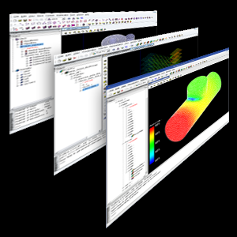
Salomé (1/1)
Salomé: An OpenSource platform (CEA, EDF, OpenCascade,...) which provides a 2D/3D element mesh generator. It is available here for download:
http://www.salome-platform.org
-> Salomé is not provided in the TRUST package
-> To have a full training session, or receive support for install or use, see:
http://www.salome-platform.org/service-and-support
support-salome@cea.fr

Slide 118
Mesh generators (3/3)
Possible meshing tools
TRUST internal mesh tool
Salomé
Gmsh
Read a med file in TRUST

Slide 119
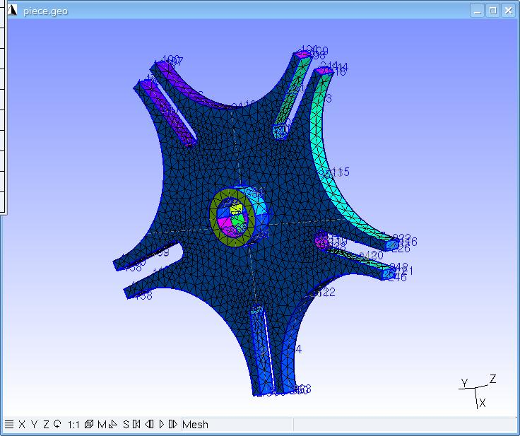
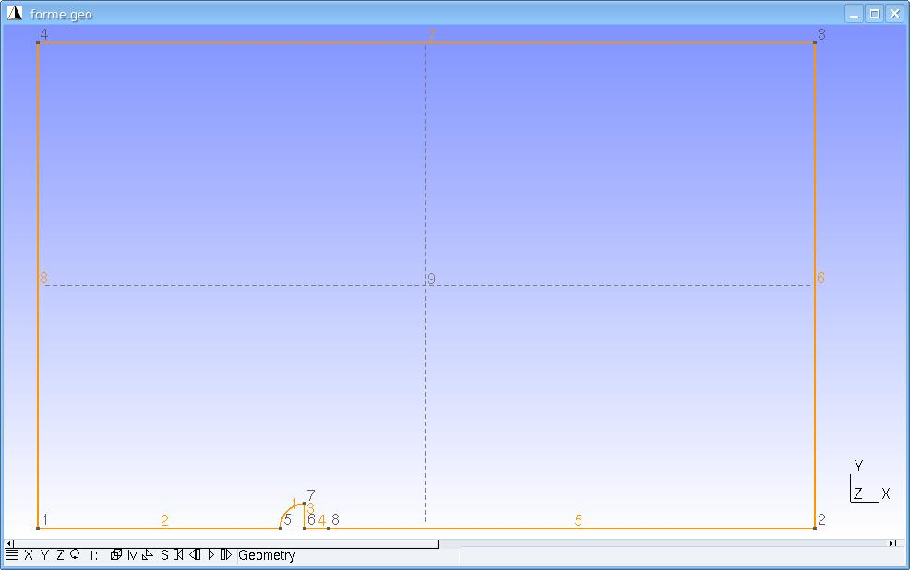
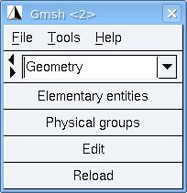
Gmsh (1/3)
Gmsh: A 2D/3D finite element mesh generator available here:
http://www.geuz.org/gmsh
-> The documentation is here:
http://geuz.org/gmsh/doc/texinfo/gmsh.html
-> Gmsh is downloaded and built during the TRUST install. There are tutorials and examples under:
$TRUST_ROOT/exec/gmsh/share/doc/gmsh/tutorial
$TRUST_ROOT/exec/gmsh/share/doc/gmsh/demos
-> Support on Gmsh at gmsh@geuz.org
Best is to start from a .geo file of one of the previous examples. Run Gmsh with:
gmsh file.geo
Edit and change your .geo file and use the Reload button to update the geometry visualization.
Notes:
Il est possible de construire son maillage également directement depuis l'IHM de Gmsh, nous on conseille de partir d'un exemple existant... Mais c'est pas facile quand même.

Slide 120
Gmsh (2/3)
    Example of .geo file
// Variables definition
lc = 0.02;
// First cell size (used when points
// are defined):
lc1 = lc * 8;
// Second cell size
lc2 = lc / 2;
// Circle diameter
D = 0.14 ;
E = D ;
param = 1;
H = param * 10 * D ;
X = param * 5 * D ;
L = param * 10 * D + X + E;
// Points definition
Point(1) = {0,0,0,lc1};
Point(2) = {L,0,0,lc1};
Point(3) = {L,H,0,lc1};
Point(4) = {0,H,0,lc1};
Point(5) = {X,0,0,lc2};
Point(8) = {X+E,0,0,lc2};
// Lines definition
Line(2) = {1,5}; // 2 points
Line(5) = {8,2};
Line(6) = {3,2};
Line(7) = {3,4};
Line(8) = {4,1};
// 1/4 Circle definition
Point(6) = {X+D/2,0,0,lc2}; // Center
Point(7) = {X+D/2,D/2,0,lc2};
// 3 points for the circle arc (P1,Center,P2):
Circle(1) = {5,6,7};
Line(3) = {7,6};
Line(4) = {6,8};
// A circle arc is STRICTLY smaller than Pi
// Naming the boundaries is MANDATORY
// and it is thanks to the
// Physical Line (use Lines or Circle to define it)
// DO NOT USE LINE LOOPS !!!!
Physical Line(“Shape") = {1,3};
Physical Line("Axis") = {2,4,5};
Physical Line(“Outlet") = {6};
Physical Line(“Top") = {7};
Physical Line(“Inlet") = {8};
// A lineloop is a loop on several lines
// for defining/orienting a surface
// Use negative lines to reverse the
// orientation of the line
Line Loop(1) = {2,1,3,4,5,-6,7,8};
// The surface will use the lineloop
Plane Surface(1) = {1};
// Naming the domain is MANDATORY
Physical Surface("domain") = {1};
H
X
L

Slide 121
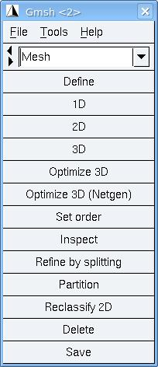
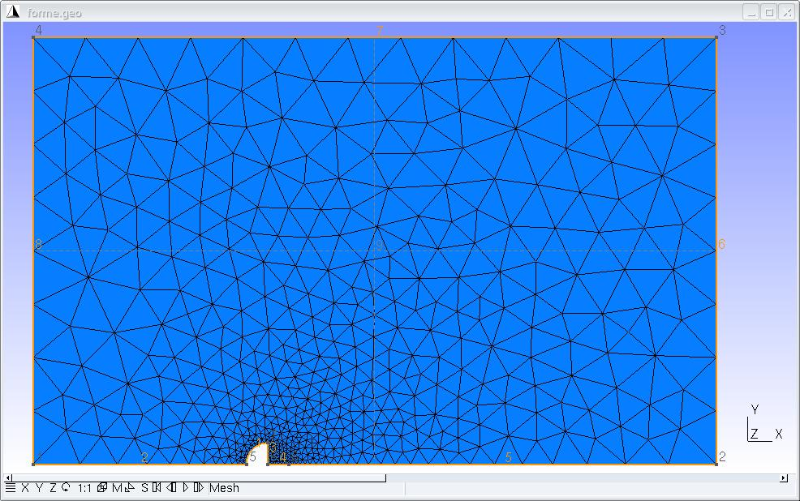
Gmsh (3/3)
Switch from Geometry to Mesh
2D mesh (in 3D, 3D mesh AND do not forget to optimize 3D after that)
Then, export the mesh to a MED format file (File->Save As, format MED) and DO NOT select “Save All” because points could be saved.
Important: Check that your mesh is created with the command (if nothing appears, you forgot to name boundaries and/or the domain with the Physical keywords):
gmsh file.med

Slide 122
Mesh generators (3/3)
Possible meshing tools
TRUST internal mesh tool
Salomé
Gmsh
Read a med file in TRUST

Slide 123
Gmsh (3/3)
* To import a .med mesh file, add in the TRUST datafile:
Dimension 2
Domaine dom
# By default, the mesh name is the name of the file, so there mesh_name=file #
Read_MED family_names_from_group_names dom mesh_name file.med
* If you have created several domains into the same Gmsh mesh, you will add cause the different domains in the Gmsh mesh file are seen as subzones.
Domain second_dom
Create_domain_from_sous_zone { domain_final second_domain par_sous_zone sub_zone_name domaine_init dom }
* Possibility to create a TRUST data file by opening a .med mesh:
> trust -wiz
⇨ in the choice of domain set your .med file.
The wizzard will automatically find your boundary names,...

Slide 124
Practice
Exercise: Meshing tools
VEF calculation with TRUST
  Run Salomé exercise in the tutorial
  Run Gmsh exercise in the tutorial
Run Xprepro exercise in the tutorial if one is interested by a VDF calculation with TRUST

Slide 125
Table of contents
TRUST/TrioCFD historic
Modeling flow with TRUST/TrioCFD
Examples of performed calculations
Models, schemes, numerical methods
Data files & calculation
Command lines
Parallel calculation
Mesh generators: Internal tools & Salomé & Gmsh
Automating validation test case
TRUST/TrioCFD support
Examples of data files
Recommendations

Slide 126
Automating validation test case (1/15)
    What is an automated test case ?
    How to generate an automated test case?
    How to run an automated test case?

Slide 127
Automating validation test case (2/15)
    Verification of the non-regression is done by running .prm automated tests cases.
    This is a tool to compare TRUSTs results and experimental data and/or analytical solutions.
    Finaly it creates a report in PDF format containing:
        figures (images or gnuplot plots)
        tables with results
        visualizations (built by VisIt tool)
        etc…
    Useful to quickly validate a new TRUST/TrioCFD version or to compare different versions of the code

Slide 128
Automating validation test case (3/15)
    How to generate an automated test case?
  Create a directory for example Test_case_name and under:
    src directory will contain the elements to build the test case
  TRUST will create a build directory which will contain the results of the building run
  Example of a study report
Test_case_name
src
build

Slide 129
Automating validation test case (4/15)
  How to generate an automated test case?
    In the src directory, you will create a:
      .prm file (mandatory)
        It contains the automated test case description
      prepare script (optional)
        It will build one (several) data file(s) in the build sub-directories
      pre_run script (optional)
        It will do operations BEFORE calculations begin, for example the mesh partition before a parallel calculation
      post_run script (optional)
        It will extract relevant information from the raw result files AFTER the calculation finishes (run python scripts,...)
      other optional files/directories necessary to build the test case
        data file, mesh file, experimental data, images,…

Slide 130
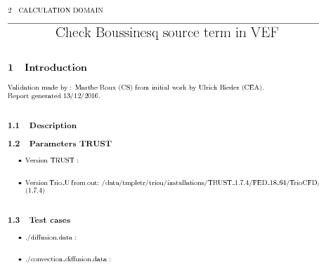
Automating validation test case (5/15)
    Example of a prm file and his pdf:
Parameters {
Title "Check Boussinesq source term in VEF"
Author "Marthe Roux (CS) from initial work by Ulrich Bieder (CEA)"
Testcase . diffusion
Testcase . convection_diffusion
...
}

Slide 131
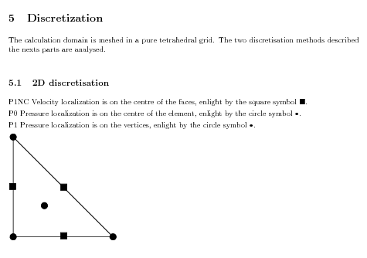
Automating validation test case (6/15)
    Example of a prm file and his pdf:
Chapter {
Title "Discretization"
Description "The calculation domain is meshed in a pure tetrahedral grid. The two discretisation methods described the nexts parts are analysed."
Figure {
Title "2D discretisation"
description "P1NC Velocity localization is on the centre of the faces, enlight by the square symbol $\blacksquare$."
description "P0 Pressure localization is on the centre of the element, enlight by the circle symbol $\bullet$."
description "P1 Pressure localization is on the vertices, enlight by the circle symbol $\bullet$."
Width 5cm
picture triangle.pdf
}
...
}

Slide 132
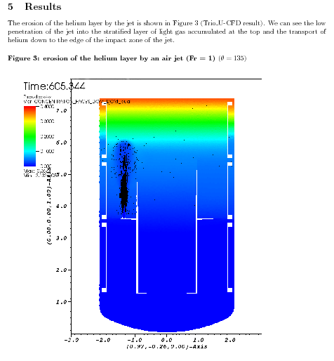
Automating validation test case (7/15)
    Example of a prm file and his pdf:
Chapter {
Title "Results"
Description "The erosion of the helium layer by the jet is shown in Figure 3 (Trio_U-CFD result). ..."
Description "\latex_( \vspace{0.5cm} \textbf{Figure 3: erosion of the helium layer by an air jet (Fr = 1)} ($\theta=135$) \latex_)"
Visu {
Width 16cm
pseudocolor_with_range calculs/results.lata
DOM_DOM_dual CONCENTRATION FACES 0. 0.4
operator slice2D 0 0 0 -0.258819 -0.965926 0.
BlackVector_with_nb calculs/results.lata
DOM_DOM_dual VITESSE FACES 3000 1.4
operator clip_1plane 0 0 3.75 0 0 -1.
operator slice2D 0 0 0 -0.258819 -0.965926 0.
zoom2D -3. 3. 0. 8.
}
}

Slide 133
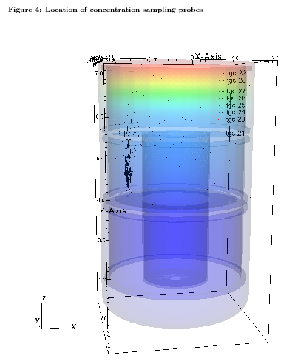
Automating validation test case (8/15)
    Example of a prm file and his pdf:
Visu {
Width 16cm
pseudocolor_with_opacity calculs/Ghost.lata
DOM_DOM_dual CONCENTRATION FACES 0.1
BlackVector_with_nb calculs/Ghost.lata DOM_DOM_dual
VITESSE FACES 3000 1.4
operator clip_1plane 0 0 3.75 0 0 -1.
mesh calculs/Sondes.son MESH red
insertText 1.38 3.51e-01 5.40 0.02 - tgc 21
insertText 1.38 3.51e-01 5.80 0.02 - tgc 23
insertText 1.38 3.51e-01 6.00 0.02 - tgc 24
insertText 1.38 3.51e-01 6.20 0.02 - tgc 25
insertText 1.38 3.51e-01 6.40 0.02 - tgc 26
insertText 1.38 3.51e-01 6.60 0.02 - tgc 27
insertText 1.38 3.51e-01 6.90 0.02 - tgc 28
insertText 1.38 3.51e-01 7.10 0.02 - tgc 29
operator_to_all no_databaseinfo
operator_to_all no_legend
zoom2D -3. 3. 0. 8.
up3d 0.027157 0.173858 0.984396
normal3D -0.180938 -0.967639 0.17589
}

Slide 134
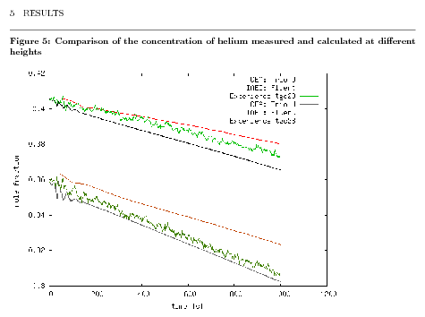
Automating validation test case (9/15)
    Example of a prm file and his pdf:
Figure {
labelx "time [s]"
labely "mole fraction"
Width 13cm
Include_Description_Curves 0
legend top
Curve {
fichier calculs/results_SONDE_C_V7.son
colonnes $1
$22-read_value_in_file("VAR_EXPE_11","calage")
legende "CEA: Trio_U"
style lines
TypeLigne -1
}
Curve {
fichier Calculs_IAEC/calc_fluent.txt
colonnes $1 $11
legende "IAEC: Fluent"
style lines
TypeLigne 1
} ...

Slide 135
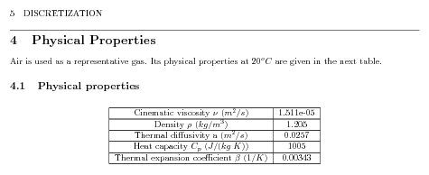
Automating validation test case (10/15)
    Example of a prm file and his pdf:
Table {
Title "Physical properties"
nb_columns 1
line {
legend "Cinematic viscosity $\nu$ ($m^2/s$)"
file propertiesGeometry.dat
nb_columns_file 5
columns ($1)
}
line {
legend " Density $\rho$ ($kg/m^3$)"
file propertiesGeometry.dat
nb_columns_file 5
columns ($2)
}
...
}

Slide 136
Automating validation test case (11/15)
    Example of a prepare script:
#!/bin/bash
# Loop on several convection schemes:
for scheme in “muscl ef_stab upwind”
do
# Create a sub directory into the build directory
mkdir $scheme
# Go into the sub directory
cd $scheme
# Copy the flow.data into a new file named flow.data
cp ../flow.data flow.data
# Substitute into the the data file the SCHEME string by the the value of the $scheme variable
echo –e “1,$ s?SCHEME?$scheme?g\nw” | ed flow.data
# Create a link with pre_run and post_run script
ln –s –f ../pre_run .
ln –s –f ../post_run .
# Come back to the build directory
cd ..
done

Slide 137
Automating validation test case (12/15)
    Example of a pre_run script:
#!/bin/bash
# Uncompress the mesh file
gunzip –c ../Channel.msh.gz > Channel.msh
# Partition the mesh with the make_PAR.data tool:
make_PAR.data flow.data

Slide 138
Automating validation test case (13/15)
    Example of post_run script:
#!/bin/bash
# The first parameter is the name of the data file:
datafile=$1
file=${datafile%.data}
# Read the pressure drag on the 5th column of the last line (final time) of
# the pressure force file:
fp=`tail -1 $file"_pb_Force_pression.out" | awk '{print $5}'`
# Read the viscous drag:
fv=`tail -1 $file"_pb_Contrainte_visqueuse.out" | awk '{print $5}'`
# Calculate the total drag:
Drag=‘echo $fp $fv | awk '{print $1+$2}'‘
#Drag=`echo “$fp+$fv” | bc –l`
# Write the total drag into a file to be included into a table of the PDF file
echo $Drag > drag.dat
# You can also call python scripts...

Slide 139
Automating validation test case (14/15)
    How to run an automated test case?
      “Run_fiche” command should be run either from the root directory of the test case, either in the src directory
      All operations made by Run_fiche are in the build directory:
        First, it runs the prepare script
        Then for each calculation:
                -runs the pre_run script
        -runs the calculation
        -runs the post_run script
        Then builds the PDF report file
  You have acces to the latex/images/... files in the directory:
  build/.tmp
Test_case_name
src
build

Slide 140
Automating validation test case (15/15)
    User guide:
    $TRUST_ROOT/doc/TRUST/HowTo_Validation.pdf
    .prm syntax documented in:
    $TRUST_ROOT/Validation/Outils/Genere_courbe/doc/manuel.xhtml
    Examples of automated verification test case:$TRUST_ROOT/Validation/Rapports_automatiques/Verification/Verification_codage
    To have information about scripts:
    “trust -index” → “Memo scripts” link

Slide 141
Automating validation test case (15/15)
    To identify all the data sets from the non-regression data base which contain some specified keywords (word1 word2...wordn):
    cherche.ksh [-reference_only] word1 word2 ...wordn
    → results in file 'liste_cherche'
    List of tests cases with little explanation:
    “trust -index” → “Test cases” link
    Tests cases ending with .jdd1, .jdd2 ... are test cases from .prm automated test cases run on 3 time steps.
    Most of the validation tests cases are in TrioCFD.

Slide 142
Practice
Exercise with cherche.ksh:
> source /home/triou/env_TRUST_X.Y.Z.sh
> cherche.ksh Fluide_Quasi_Comp*
> more liste_cherche
> cherche.ksh *FT_Disc*
> source /home/triou/env_TrioCFD_X.Y.Z.sh
> cherche.ksh *FT_Disc*
> cherche.ksh Fluide_Quasi_Comp*
To have access to all test cases:
> source .../full_env_TrioCFD.sh
Exercise: Validation form

Slide 143
Table of contents
TRUST/TrioCFD historic
Modeling flow with TRUST/TrioFD
Examples of performed calculations
Models, schemes, numerical methods
Data files & calculation
Command lines
Parallel calculation
Mesh generators: Internal tools & Salomé & Gmsh
Automating validation test case
TRUST/TrioCFD support
Examples of data files
Recommendations

Slide 144
TRUST/TrioCFD support (1/2)
Subscribe to the TrioCFD newsletters (diffusion list):
  Users (1 mail/trimester) http://saxifrage:3500/wws/info/trio_u_annonces
  Developers (1 mail/week) http://saxifrage:3500/wws/info/trio_u_dev
Download new versions from sourceforge site:
  TRUST: http://sourceforge.net/projects/trust-platform/files/
  TrioCFD: http://sourceforge.net/projects/triocfd/files/
See recent research publications related to TrioCFD project:
  Web site: http://www-trio-u.cea.fr
Hot line
  triou@cea.fr

Slide 145
TRUST/TrioCFD support (2/2)
A release every 6 months:
  Linux version only
  Installed on several CEA clusters, TGCC/CCRT and CINES
  Installation by users or TRUST/TrioCFD support
Documentation available under $TRUST_ROOT/doc/TRUST directory else ask it to CEA project leaders:
  TRUST_and_TrioCFD_presentation.pdf (these slides)
  TRUST_tutorial.pdf TRUST/TrioCFD/Meshing exercises
  Models_Equations_TRUST.pdf “Methodology for incompressible single phase flow”
  Best_Practice_TRUST.pdf “Validation of Trio_U code”
  TRUST_Generic_Guide.pdf “User Manual TRUST/TrioCFD”
  HowTo_Validation.pdf “Organisation of TrioCFD validation data base”
  Manuel_Xprepro.pdf “User Manual Xprepro”
  Developer_TRUST_presentation.pdf TRUST development Presentation
Notes:
Disponibilité de Trio_U
Les documents gérés par la TMA sont:
User Manual Trio_U
Trio_U & Xprepro tutorial

Slide 146
Table of contents
TRUST/TrioCFD historic
Modeling flow with TRUST/TrioCFD
Examples of performed calculations
Models, schemes, numerical methods
Data files & calculation
Command lines
Parallel calculation
Mesh generators: Internal tools & Salomé & Gmsh
Automating validation test case
TRUST/TrioCFD support
Examples of data files
Recommendations

Slide 147
Examples of data files (1/3)
Front Tracking calculation.........
Quasi compressible example.........
Genepi+ data file............................
p147
p153
p160

Slide 148
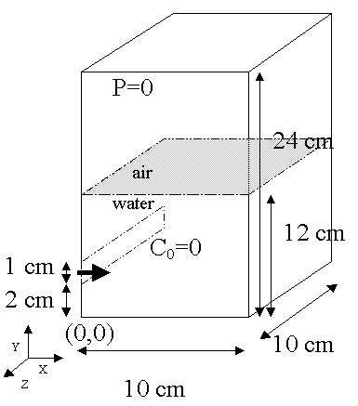
Front Tracking calculation (1/4)
# Front Tracking calculation #
dimension 3
# Generic problem used for Front Tracking calculation #
Probleme_FT_Disc_gen pb
Domaine DOM
# BEGIN MESH #
Mailler DOM
{
Pave pave1
{
origine 0. 0. 0.
longueurs 0.04 0.04 0.06
nombre_de_noeuds 11 11 16
}
{
bord paroi X = 0. 0. <= Y <= 0.04 0. <= Z <= 0.06
bord paroi X = 0.04 0. <= Y <= 0.04 0. <= Z <= 0.06
bord paroi Y = 0. 0. <= X <= 0.04 0. <= Z <= 0.06
bord paroi Y = 0.04 0. <= X <= 0.04 0. <= Z <= 0.06
bord bas Z = 0. 0. <= X <= 0.04 0. <= Y <= 0.04
bord haut Z = 0.06 0. <= X <= 0.04 0. <= Y <= 0.04
}
}
# END MESH #
# BEGIN PARTITION
Partition DOM
{
Partitionneur tranche { tranches 2 1 1 }
Larg_joint 2
Nom_Zones DOM
}
End
END PARTITION #
# BEGIN READ
Scatter DOM.Zones dom
END SCATTER #
VDF dis
Schema_Euler_explicite sch
Read sch
{
tinit 0.
tmax 0.1
dt_min 1.e-7
dt_max 0.5e-2
dt_impr 10.
dt_sauv 100
seuil_statio -1
}
# First phase: liquid #
Fluide_Incompressible liquide
Read liquide
{
mu Champ_Uniforme 1 0.282e-3
rho Champ_Uniforme 1 1000.
}
# Second phase: gas #
Fluide_Incompressible gaz
Read gaz
{
mu Champ_Uniforme 1 0.282e-3
rho Champ_Uniforme 1 100.
}

Slide 149
Front Tracking calculation (2/4)
# Definition of the two phase media #
Fluide_Diphasique fluide
Read fluide
{
# Give a number for each phase #
fluide0 liquide
fluide1 gaz
# Surface tension #
sigma champ_uniforme 1 0.05
}
# Add a constituent #
Constituant constituant
Read constituant
{
diffusivite Champ_Uniforme 1 1e-6
}
# Gravity field #
Champ_Uniforme gravite
Read gravite 3 0. 0. -9.81
Associate fluide gravite
# Navier Stokes equation #
Navier_Stokes_FT_Disc hydraulique
# One equation for the two phase flow interface #
Transport_Interfaces_FT_Disc interf
# One equation for a moving body #
Transport_Interfaces_FT_Disc body
# One equation for the constituent #
Convection_Diffusion_Concentration concentration
Associate pb hydraulique
Associate pb interf
Associate pb body
Associate pb concentration
Associate pb DOM
Associate pb sch
Associate pb fluide
Associate pb constituant
Discretize pb dis
# Define the front tracking problem #
Read pb
{
hydraulique
{
# Turbulence model needed and zeroed for laminar flow #
modele_turbulence sous_maille_wale {
Cw 0 turbulence_paroi negligeable
}
# Iterative method to solve the pressure linear system with a non-constant matrix #
solveur_pression GCP { precond ssor { omega 1.5 } seuil 1e-12 impr }
convection { quick }
diffusion { }
conditions_initiales { vitesse champ_uniforme 3 0. 0. 0. }
# Relation beetween Navier Stokes equation and interface equations #
equation_interfaces_proprietes_fluide interf # The velocity field moves the gas-liquid interface #
equation_interfaces_vitesse_imposee body # The body has an imposed velocity field, so moves the fluid #
boundary_conditions
{
haut Sortie_libre_rho_variable champ_front_uniforme 1 0. # Outlet boundary condition for FT model #
paroi paroi_fixe
bas Frontiere_ouverte_vitesse_imposee champ_front_uniforme 3 0.0 0.0 0.001
}
}

Slide 150
Front Tracking calculation (3/4)
interf
{
# Definition of the transport method of the interface: velocity from the Navier Stokes equation #
methode_transport vitesse_interpolee hydraulique
# Initial position of the water-gas interface and a drop of water #
conditions_initiales {
fonction z-0.03-((x-0.02)^2+(y-0.02)^2)*10 ,
fonction ajout_phase0 (x-0.02)^2+(y-0.02)^2+(z-0.045)^2-(0.01)^2
}
# Options for the meshing algorithm #
iterations_correction_volume 1
n_iterations_distance 2
remaillage {
pas 0.000001 nb_iter_remaillage 1
critere_arete 0.35 critere_remaillage 0.2
pas_lissage 0.000001 lissage_courbure_iterations 3
lissage_courbure_coeff -0.1 nb_iter_barycentrage 3
relax_barycentrage 1 facteur_longueur_ideale 0.85
nb_iter_correction_volume 3
seuil_dvolume_residuel 1e-12
}
# Algorithm for the collision algorithm between interfaces #
collisions
{
active juric_pour_tout
type_remaillage Juric { source_isovaleur indicatrice }
}
# Boundary condition, variable contact angle is possible #
boundary_conditions
{
paroi Paroi_FT_disc symetrie
haut Paroi_FT_disc symetrie
bas Paroi_FT_disc symetrie
}
}
body
{
# Initial position of the moving body #
conditions_initiales { fonction -(((x-0.02))^2+((y-0.02)/0.6)^2+((z-0.02)/0.6)^2-(0.015^2)) }
remaillage { pas 1e8 }
boundary_conditions
{
haut Paroi_FT_disc symetrie
paroi Paroi_FT_disc symetrie
bas Paroi_FT_disc symetrie
}
# 2 methods to move the body: velocity(x,y,z)=f(x,y,z) or x(t),y(t),z(t)=f(t),g(t),h(t) #
methode_transport vitesse_imposee
-(y-0.02)*10 (x-0.02)*10 0.
}
# Constituent equation #
concentration
{
diffusion { negligeable }
convection { quick }
conditions_initiales { concentration champ_fonc_xyz DOM 1 EXP(-((x-0.02)^2+(y-0.02)^2+(z-0.03)^2)/0.03^2) }
boundary_conditions {
haut frontiere_ouverte C_ext Champ_Front_Uniforme 1 0.
paroi paroi # Concentration flux = 0 #
bas paroi
}
}
Notes:
Pour infos sur le remaillage etc voir manuel utilisateur qui contient un rapport spécifique.
Remaillage de interf : pas petit pour remailler l'interface à chaque pas de temps
Remaillage body : le maillage surfacique de l'agitateur ne change pas au cours du temps même si celui-ci se déplace donc pas=10^8

Slide 151
Front Tracking calculation (4/4)
Postraitement
{
Sondes {
vitesse vitesse periode 1.e-7 point 1 0.02 0.02 0.03
pression pression periode 1.e-7 point 1 0.02 0.02 0.03
indicatrice_interf indicatrice_interf periode 1.e-7 point 1 0.02 0.02 0.03
}
Champs dt_post 0.05
{
indicatrice_interf
concentration
}
}
liste_postraitements
{
# Another keywords to post process FT results #
Postraitement_ft_lata liquid_gas
{
dt_post 0.05 nom_fichier liquid_gas
format binaire print
champs sommets { vitesse }
champs elements
{
distance_interface_elem_interf
distance_interface_elem_body
indicatrice_interf
pression
concentration
vitesse
}
# Post process the moving grid of the interface #
interfaces interf {
champs sommets { courbure vitesse }
}
}
Postraitement_ft_lata body
{
dt_post 0.05
nom_fichier body
format binaire
print
interfaces body {
champs sommets { courbure }
}
}
}
}
Solve pb
End

Slide 152
Practice
Exercise: Tank Filling 3D

Slide 153
Examples of data files (2/3)
Front Tracking calculation
Quasi compressible example
Genepi+ data file

Slide 154
Quasi compressible example (1/5)
dimension 2
Domaine dom_fluid
Mailler dom_fluid {
Pave Entree1 {
Origine 0. 0.
Nombre_de_Noeuds 4 3
Longueurs 0.6 0.4
}
{
Bord inlet1 Y = 0. 0. <= X <= 0.6
Bord wall X = 0. 0. <= Y <= 0.4
Bord wall X = 0.6 0. <= Y <= 0.4
} ,
Pave Sortie1 {
Origine 0. 5.4
Nombre_de_Noeuds 4 3
Longueurs 0.6 0.4
}
{
Bord outlet1 Y = 5.8 0. <= X <= 0.6
Bord wall X = 0. 5.4 <= Y <= 5.6
Bord wall X = 0.6 5.4 <= Y <= 5.8
Bord P_imp X = 0. 5.6 <= Y <= 5.8
} ,
Pave Entree2 {
Origine 1. 0.
Nombre_de_Noeuds 4 3
Longueurs 0.6 0.4
}
{
Bord inlet2 Y = 0. 1. <= X <= 1.6
Bord wall X = 1. 0. <= Y <= 0.4
Bord wall X = 1.6 0. <= Y <= 0.4
} ,
Pave Sortie2 {
Origine 1. 5.4
Nombre_de_Noeuds 4 3
Longueurs 0.6 0.4
}
{
Bord outlet2 Y = 5.8 1. <= X <= 1.6
Bord wall X = 1. 5.4 <= Y <= 5.8
Bord wall X = 1.6 5.4 <= Y <= 5.6
Bord P_imp X = 1.6 5.6 <= Y <= 5.8
} ,
Pave Enceinte {
Origine 0. 0.4
Nombre_de_Noeuds 9 26
Longueurs 1.6 5.
}
{
Bord wall Y = 0.4 0.6 <= X <= 1.
Bord wall Y = 5.4 0.6 <= X <= 1.
Bord wall X = 0. 0.4 <= Y <= 5.4
Bord wall X = 1.6 0.4 <= Y <= 5.4
}
}
Trianguler_fin dom_fluid # Triangulate the mesh #
TRUST coupled with Cathare via ICoCo
Notes:
IcoCo fait l'interface entre cathare et Trio_U.
Chacun fait son calcul puis échange au travers d'icoco.
Cathare envoie des débit pour NS et énergie avec ch_front_input à Trio_U.
Trio_U calcule le champs de vitesse et pression et envoie à Cathare.
Les domaines surfaciques définis au début avec extraire_surface permettent de post-traiter les champs surfaciques qui sont envoyées à cathare à la fin du calcul.
Il y a un main.cpp qui permet de faire le couplage, pour doc voir doc/Kernel/ICoCo_V1.2.pdf et APIProblem.pdf

Slide 155
Quasi compressible example (2/5)
Schema_Euler_implicite sch
Read sch
{
tinit 0.
tmax 10.
dt_min 1.e-6
dt_max 0.01
dt_impr 0.01
dt_sauv 1000.0
seuil_statio 1.e-6
# Options related to implicit scheme #
facsec 20
facsec_max 500
Solveur Piso
{
# Convergence threshold for the iterative method #
# (by default GMRES) to solve the unsymmetric #
# linear system #
seuil_convergence_solveur 1.e-6
}
}
# Definition of the a thermalhydraulic problem #
# using the Quasi-compressible model #
Pb_thermohydraulique_QC pb1
# VEF discretization selected #
VEFPreP1B dis
# Gravity defined as a uniform field #
Champ_Uniforme gravite
Read gravite 2 0 -9.81
# Define the media, helium gas #
Fluide_Quasi_Compressible helium
Read helium
{
# Pressure in Pa #
pression 7000000.
# Sutherland law for viscosity and conductivity #
Sutherland mu0 1.6E-5 T0 273.15 Slambda 235. C 235.
# Ideal gas law #
loi_etat gaz_parfait {
Prandtl 1.
# Specific heat at constant pressure #
Cp 5193.
# Cv, specific heat at constant volume given by gamma=Cp/Cv #
gamma 1.666
}
# Keyword for open flow (Neuman condition ), total pressure is constant #
traitement_pth constant
}
# Create link between objects #
Associate helium gravite
Associate pb1 dom_fluid
Associate pb1 sch
Associate pb1 helium
Discretize pb1 dis

Slide 156
Quasi compressible example (3/5)
# Definition of four surface domains #
# each extracted from a boundary of the problem #
domaine entree1
extraire_surface
{
domaine entree1
probleme pb1
avec_certains_bords 1 inlet1
}
domaine entree2
extraire_surface
{
domaine entree2
probleme pb1
avec_certains_bords 1 inlet2
}
domaine sortie1
extraire_surface
{
domaine sortie1
probleme pb1
avec_certains_bords 1 outlet1
}
domaine sortie2
extraire_surface
{
domaine sortie2
probleme pb1
avec_certains_bords 1 outlet2
}
Read pb1
{
Navier_Stokes_QC
{
solveur_pression petsc cholesky { } # Direct solver, pressure matrix is constant #
convection { muscl }
diffusion { }
conditions_initiales { vitesse Champ_Uniforme 2 47. 0. }
boundary_conditions {
# Dirichlet boundary condition mass flow rate #
# Ch_front_input : ICOCO coupling field #
inlet1 frontiere_ouverte_rho_u_impose ch_front_input {
nb_comp 2 nom rho_u_entree1 probleme pb1
}
inlet2 frontiere_ouverte_rho_u_impose ch_front_input {
nb_comp 2 nom rho_u_entree2 probleme pb1
}
outlet1 frontiere_ouverte_rho_u_impose ch_front_input {
nb_comp 2 nom rho_u_sortie1 probleme pb1
}
outlet2 frontiere_ouverte_rho_u_impose ch_front_input {
nb_comp 2 nom rho_u_sortie2 probleme pb1
}
P_imp Frontiere_ouverte_pression_imposee Champ_front_Uniforme 1 70.e5
wall paroi_fixe
}
# Definition of a source term (pressure loss) #
sources {
Perte_Charge_isotrope {
diam_hydr champ_fonc_txyz dom_fluid 1 1.4-1.3908*(y]1.4)*(y[4.4)
lambda 4*((16/Re)$(0.079/(Re^0.25))$0.003)
}
}
}

Slide 157
Quasi compressible exemple (4/5)
Convection_Diffusion_chaleur_QC
{
diffusion { }
convection { muscl }
conditions_initiales { Temperature Champ_Uniforme 1 673. }
boundary_conditions {
# Boundary conditions for temperature #
# ch_front_input coupling keyword #
inlet1 frontiere_ouverte t_ext ch_front_input {
nb_comp 1 nom temperature_entree1 probleme pb1
}
inlet2 frontiere_ouverte t_ext ch_front_input {
nb_comp 1 nom temperature_entree2 probleme pb1
}
outlet1 frontiere_ouverte t_ext ch_front_input {
nb_comp 1 nom temperature_sortie1 probleme pb1
}
outlet2 frontiere_ouverte t_ext ch_front_input {
nb_comp 1 nom temperature_sortie2 probleme pb
}
# Outlet boundary condition for temperature #
P_imp Frontiere_ouverte T_ext champ_front_uniforme 1 700.
# Zero heat flux #
wall paroi_adiabatique
}
# Heat source term #
sources
{
Puissance_thermique champ_fonc_xyz dom_fluid 1 2400e6*2/3./10./(3*3.1416*0.7*0.7)*0.6/1.8*1.53*(y]1.4)*(y<4.4)
}
}
Postraitement
{
# As usual, just notice the masse_volumique keyword
for the volume mass field #
Sondes
{
sonde_pression1 pression periode 0.05 segment 31 0.1 0 0.1 5.8
sonde_pression2 pression periode 0.05 segment 31 1.5 0 0.1 5.8
sonde_vitesse1 vitesse periode 0.05 segment 31 0.1 0 0.1 5.8
sonde_vitesse2 vitesse periode 0.05 segment 31 1.5 0 0.1 5.8
sonde_temperature1 temperature periode 0.05 segment 31 0.1 0 0.1 5.8
sonde_temperature2 temperature periode 0.05 segment 31 1.5 0 0.1 5.8
sonde_rho1 masse_volumique periode 0.05 segment 31 0.1 0 0.1 5.8
sonde_rho2 masse_volumique periode 0.05 segment 31 1.5 0 0.1 5.8
}
format lata
Champs dt_post 0.05
{
pression elem
pression som
vitesse elem
temperature elem
temperature faces
masse_volumique elem
}
}

Slide 158
Quasi compressible example (5/5)
Postraitements # List of postprocessing blocks #
{
entree1 {
# Restrict postprocessing on surface meshes previousluy defined #
domaine entree1
# Keyword to create new postprocessing fields #
Definition_champs
{
# Define a pressure surface field by Interpolating pressure #
# volume field on the elements of the surface mesh #
pressure_entree1 champ_post_interpolation
{
localisation elem
domaine entree1
source champ_post_refchamp {
pb_champ pb1 pression
}
}
# Define a temperature surface field #
temperature_entree1 champ_post_interpolation
{
localisation elem
domaine entree1
source champ_post_refchamp {
pb_champ pb1 temperature
}
}
}
}
# Same tasks for each surface meshes #
entree2 { … }
sortie1 { … }
sortie2 { … }
}
Solve pb1 # Solve the problem #
End

Slide 159
Practice
Exercise: Low Mach number flow

Slide 160
Examples of data files (3/3)
Front Tracking calculation
Quasi compressible example
Genepi+ data file

Slide 161
Genepi+ data file (1/4)
dimension 3
ecriturelecturespecial 1 # Keyword to not save .xyz file #
# Create domains #
domaine dom
domaine MAILLAGE_GENEPI
# Read a MED file (may be composed of several meshes, a
given mesh name is necessary) #
lire_med dom MAILLAGE_GENEPI tface.med
lire_med MAILLAGE_GENEPI MAILLAGE_GENEPI maigro.med
# The keyword is used to rename boundary #
regroupebord dom Wall { WALL_01 }
regroupebord dom Entree_branche_chaude { INLET_03 }
regroupebord dom Entree_branche_froide { INLET_02 }
regroupebord dom Sortie { OUTLET_04 }
ef dis # Define the specific discretization for Genepi+ #
schema_euler_implicite sch2 # Define an implicit scheme #
Lire sch2 {
tinit 0.0 tmax 55.0
dt_min 0.02439 dt_max 0.02439
dt_start dt_fixe 0.02439 # To insure the first time step is imposed #
facsec 50000
nb_pas_dt_max 40000
dt_sauv 1.0 dt_impr 0.5
seuil_statio 1e-05
solveur implicite {
solveur gmres # Iterative solver for the implicit linear system #
{
impr seuil 1e-08 # Threshold convergence for the solver #
diag # Diagonal pre-conditioning #
}
}
}
# Define the gravity field #
champ_uniforme gravite
Lire gravite 3 0.0 0.0 -9.80665
# Specific Genepi+ keywords: #
fluide_melange freon
Lire freon {
type_fluide fr_114_9_12b
init_file dump.all
}
pb_melange pb
# Link objects #
Associer freon gravite
Associer pb dom
Associer pb sch2
Associer pb freon
discretiser pb dis
# Keyword to write the domain in a LATA file to visualization purpose #
postraiter_domaine { format lata fichier geom domaine dom }
# Keyword to define a volume porosity field and a surface porosity field #
# Here the fields are read from a MED file #
porosites_champ pb champ_fonc_med last_time betan_betae.med MAILLAGE_GENEPI POROSITE_2 elem 0.0
Old data file
Notes:
Mots clés spécifiques :
Ef : discretisation elements finis de Genepi+
Modelisation { ... }
Navier_Stokes_melange { ... }

Slide 162
Genepi+ data file (2/4)
Lire pb {
# Genepi+ keywords #
navier_stokes_melange {
# Usual keywords for Navier Stokes #
solveur_pression gcp
{
precond ssor { omega 1.5 } seuil 1e-08
}
convection { generic amont }
diffusion { option { grad_u_transpose_partout 1 } }
conditions_initiales { vitesse champ_fonc_xyz dom 3 0 0 0 }
conditions_limites
{
Wall symetrie
Sortie frontiere_ouverte_pression_imposee champ_front_uniforme 1 880000.0
# Boundary condition can also be read in MED files, here velocity profiles: #
Entree_branche_chaude frontiere_ouverte_vitesse_imposee champ_front_med_test champ_fonc_med last_time maigro.med MAILLAGE_GENEPI VITESSE_3 som 0.0
Entree_branche_froide frontiere_ouverte_vitesse_imposee champ_front_med_test champ_fonc_med last_time maigro.med MAILLAGE_GENEPI VITESSE_3 som 0.0
}
modelisation {
diffusion_turbulente 1
prandtl 0.5
faisceau
{
champ_rotation champ_fonc_med last_time rotation_faisceau.med MAILLAGE_GENEPI champ_vectoriel_1 elem 0.0
champ_presence champ_fonc_med last_time rotation_faisceau.med MAILLAGE_GENEPI champ_scalaire_2 elem 0.0
transpose_rotation
}
plaques_in_file plaques.data # Definition in an external data file #
init_file dump.all
}
pression_initiale champ_uniforme 1 880000
# List of source terms : separated by comma #
sources { source_derive , source_frottement , source_pesanteur }
}

Slide 163
Genepi+ data file (3/4)
enthalpie_melange # Energy equation definition #
{
convection { generic amont }
diffusion { option { grad_u_transpose_partout 1 } }
conditions_initiales { enthalpie champ_uniforme 1 140000.0 }
conditions_limites {
Wall symetrie
Sortie frontiere_ouverte T_ext champ_front_fonc_txyz 1 1.193e5
# An example of space dependant boundary condition, hear an Heaviside function for enthalpy: #
Entree_branche_chaude frontiere_ouverte_enthalpie_imposee champ_front_fonc_txyz 1 1.193e5-400*(x_gt_0.31)*(x_lt_0.32)
Entree_branche_froide frontiere_ouverte_enthalpie_imposee champ_front_fonc_txyz 1 1.185e5+400*(x_gt_0.31)*(x_lt_0.32)
}
# Source terms and an example of a source term read in a file #
sources { source_derive , source_scalaire champ_fonc_med last_time sourceHgros.med MAILLAGE_GENEPI scalar_1 elem 0.0 }
# It is possible to change the default parameters of the implicit scheme in case of slow convergence of one equation #
parametre_equation parametre_implicite {
solveur gmres { impr seuil 0.0001 diag controle_residu 1 } # controle_residu is a parameter to check the residual do not increase suddenly #
}
}
postraitement
{
# Probes to monitor some fields, here on the cell 0 of the master process #
sondes {
sonde_hsat enthalpie_saturation_liquide periode 1e-06 numero_elem_sur_maitre 0
sonde_L chaleur_latente_melange periode 1e-06 numero_elem_sur_maitre 0
}
format lata champs binaire dt_post 1e-0 # binaire is useless cause it is now the default for LATA output format #
{
pression elem
vitesse som
enthalpie som
taux_de_vide_melange elem
}
}
}
Resoudre pb

Slide 164
Genepi+ data file (4/4)
# File plaques.data #
{
{
description OBSTACLE1
champ_aire champ_fonc_med last_time frt-singulier.med MAILLAGE_GENEPI AIRE_OBSTACLE_1 elem 0.
transpose_rotation champ_rotation champ_uniforme 9
-1. 0. 0.
0. 1. 0.
0. 0. -1.
}
,
{
description OBSTACLE2
champ_aire champ_fonc_med last_time frt-singulier.med MAILLAGE_GENEPI AIRE_OBSTACLE_2 elem 0.
transpose_rotation champ_rotation champ_uniforme 9
1. -0. 0.
0. 1. -0.
0. 0. 1.
}
,
{
description OBSTACLE3
champ_aire champ_fonc_med last_time frt-singulier.med MAILLAGE_GENEPI AIRE_OBSTACLE_3 elem 0.
transpose_rotation champ_rotation champ_uniforme 9
0. -1. 0.
1. 0. -0.
0. 0. 1.
}
}

Slide 165
Genepi+ : PPGP example
• Launch PPGP:
> /data/tmplgls/goubioud/PPGP_1.3_FED18_64/ppgp_appli
• Select PPGP module.
• Click on New button to create new study.
• "Case" → "New case" → "From Standard Case".
• Choose NR_maxibav30_TR411 case from list of standard cases.
• Enter "NR_maxibav30_TR411" name, adjust path to "/tmp/NR_maxibav30_TR411" and click "OK".
• Expand "PPGP", then expand "NR_maxibav30_TR411" object and "PreProcessing" and "Processing" sub-objects in object browser.
• Select "NR_maxibav30_TR411/PreProcessing", right click to call its popup menu and click "Generate meshes" button.
• Click "Compute meshes" button, calculation starts and finishes some time later successfully.
• Click "Create MED files" button.
• Check that export MED files finished.
• Click "compute intersection" button.

Slide 166
Genepi+ : PPGP example
• Close "Generate meshes and intersections" dialog box.
• Expand “NR_maxibav30_TR411/PreProcessing/Obstacles", show each of them.
• Expand "NR_maxibav30_TR411/Processing/Processing_1" and select “LaunchAndMonitoring”.
• In property panel, click on "Start Solver" button.
• Right click to open context menu and select "Show in paravis".
• In central view, right click on the object and select "Color By" → "TEMPERATURE_GAZ_SOM_SOM_dom".
• Activate "Paravis" module by selecting "Paravis" in main toolbar.
• In PPGP toolbar, change:
  visualised field by selecting "RHO_U_SOM_dom" instead of "TEMPERATURE_GAZ_SOM_SOM_dom".
  representation mode by selecting "Wireframe" instead of "Surface".

Slide 167
Table of contents
TRUST/TrioCFD historic
Modeling flow with TRUST/TrioCFD
Examples of performed calculations
Models, schemes, numerical methods
Data files & calculation
Command lines
Parallel calculation
Mesh generators: Internal tools & Salomé & Gmsh
Automating validation test case
TRUST/TrioCFD support
Examples of data files
Recommendations

Slide 168
Recommendations (1/6)
cf Best_Practice_TRUST.pdf
For VEF meshing.........................
For conditions................................
For schemes..................................
For turbulence................................
For post processing.......................
What if?..........................................
p168
p171
p173
p180
p186
p188

Slide 169
Recommendations for VEF meshing (1/2)
Mesh refinement
  Minimum of 10 points between two walls
  To avoid very small time steps, do not create small cells in high velocity regions
Boundary layers
  Quality of the mesh near boundary layer will be improved if 2 or 3 layers of regular cells is used near the wall
Tetra general mesh recommendations
Avoid significant changes in the mesh size of two adjacent tetras. A propagation factor of 20% seems to be the upper limit (5% recommended)
Notes:
-Maillage en VEF, recommandations classiques que l'on trouve dans d'autres codes.

Slide 170
Recommendations for VEF meshing (2/2)
Tetra general mesh recommendations:
Avoid the use of a great amount of obtuse cells (angles between faces greater than 90°). In the contrary, non physical phenomena are observed to the diffusion operator.
  Use any optimization tools of mesh generators to reduce too large angles
  Check in the .err file of TRUST, the angles histogram of the mesh
  Visualize the field (mesh quality) named LargestAngle_elem
Use isotropic cells in all directions as mush as possible for a 3D flow. In the case of a flow in a given direction (1D flow), the stretching of a mesh up to a hundred times in the preferred direction nevertheless doesn’t much degrade the results
Look the Meshing paragraph of the Best Practice Guide for more advices

Slide 171
Recommendations (2/6)
For VEF meshing
For conditions
For schemes
For turbulence
For post processing
What if?

Slide 172
Recommendations for conditions (1/1)
Boundary conditions
  Wall conditions for RANS model (no rule for the LES model):
The first discretization point should be in the logarithmic layer (30<y+<500). y+ field may be post-processed to check this condition.
  Look for paragraph “Boundary conditions” in Best Practice Guide
Initial conditions
  Look for paragraph “Initial conditions” of the Best Practice Guide to optimize the flow initialization in order to improve/reach faster the convergence
Notes:
Pour les lois de parois, le y+ (qui est la distance adimensionnée à la paroi de la première maille) et dont l'expression est:
y+=yu*/nu où nu est la viscosité cinématique du fluide (nu=mu/rho)et u* la vitesse de frottement à la paroi, y la distance à paroi de la première maille. Ce champ y+ donne la position du premier point de maillage dans les différentes couches limites (sous couche visqueuse, y+<5, sous couche tampon, y+ entre 5 et 30, et sous couche logarithmique, y+>30). Le premier point de maillage doit être dans la sous couche log. Pour cela vérifier le champ y+ sur l'ensemble des parois.
Bien choisir également les conditions initiales (exemple température, exemple K et Epsilon, bien choisir des valeurs physiques, pour initialiser l'écoulement, sinon, convergence longue, voire divergence du calcul).

Slide 173
Recommendations (3/6)
For VEF meshing
For conditions
For schemes
For turbulence
For post processing
What if?

Slide 174
Recommendations for schemes (1/6)
Space scheme
Convection schemes with VEF discretization
  EF_stab
    Use it for Navier Stokes and scalar equations (temperature, concentration)
    Option α is a compromise between:
      robustness (α near 1, the default value)
      accuracy (smaller value for α)
    α=0.2 gives the better results. When the mesh is stretched in one direction, this scheme may have some convergence issues.
    α=1 insures the stability and gives the same results for a lot of cases when the forced convection flow has a preferred direction.
  Muscl
    Use it for very perturbed or mixing flows
Convection schemes with VDF discretization
  Quick
Notes:
Le choix du schéma de convection est déterminé par le type d'équation traité. Commencer avec EF_stab (alpha=0.2) puis revenir à alpha=1 ou schéma muscl si le calcul diverge.
En VDF, moins de questions à se poser, quick sauf si vous voulez faire une LES très précise où le schéma centré d'ordre 4 couplé à un schéma Runge Kutta d'ordre 3 peut avoir son intérêt.

Slide 175
Recommendations for schemes (2/6)
      Time step dt = facsec * dt(CFL condition: Courant-Fiedrichs-Lewy)
  Euler explicit scheme:
      facsec<=1
  Runge Kutta schemes (facsec limit may be increased):
      facsec=2 if RK2
      facsec=3 if RK3
      facsec=4 if RK4
Explicit time scheme
Notes:
Pour les schémas explicites, exemple Euler, facsec<=1 sinon le calcul diverge.
Pour les schémas Runge Kutta, on peut spécifier un facsec de l'ordre du schéma (eg : 2 pour RK2) et donc à la fois accroitre la précision en temps du calcul.

Slide 176
Recommendations for schemes (3/6)
Implicit time scheme
When to use it?
- To solve a steady state calculation (e.g. k-ε simulation)
- To reduce the time of the transient state of a calculation before switching to an explicit time scheme
WARNING: An unsteady calculation solved with an implicit scheme may give non physical results !
How to use it?
- Define upper and lower limits of the dynamic time step algorithm
- Define a solver (GMRES, BiCGSTAB,…)
- Define the convergence criterias
Notes:
Utiliser un schéma en temps implicite pour trouver la solution stationnaire (SI ELLE EXISTE!)
Pour accélerer la mise en place de l'écoulement, avant de basculer sur un schéma explicite pour calculer correctement l'écoulement instationnaire mais ne jamais oublier que:
a) Le transitoire calculé par l'implicite et l'explicite sont différents
b) Si la solution stationnaire n'existe pas, l'implicite peut converger vers une solution fausse
L'utilisateur dans le jeu de données va spécifier une fourchette de pas de temps, un solveur et des critères de convergence.

Slide 177
Recommendations for schemes (4/6)
Implicit time scheme
  Dynamic time step algorithm:
      Time step dt = facsec(t) * dt(CFL condition)
      with :
      facsec(0) = facsec (lower limit keyword)
      facsec(t^{n+1}) = a * facsec(t^{n})
      facsec(t) <= facsec_max (upper limit keyword)
      The algorithm uses a=1.2 and reduces it if necessary
Notes:
Le pas de temps dynamique dt vaut le pas de temps stabilité donné par la condition CFL * par une fonction facsec(t) calculée par Trio_U.
L'utilisateur spécifie facsec et facsec_max qui sont les deuxlimites de la fourchette de pas de temps.
L'utilisateur fixe le pas de temps initial avec facsec
Le code essaie d'augmenter le pas de temps de 20% à chaque fois
Mais ne dépassera pas le pas de temps max fixé par facsec_max spécifié par l'utilisateur.
En pratique, on dira que le code va facsec fois plus vite en implicite que la CFL. Typiquement, pour un calcul hydraulique, facsec=facsec_max=20/30, donc en fait un calcul implicite a des pas de temps 20 à 30 fois plus grand qu'en explicite. Mais parfois cela peut être bien plus !

Slide 178
Recommendations for schemes (5/6)
  In a first approach, use facsec=facsec_max with:
    facsec_max=20-30 for:
      hydraulic calculation only
      thermal hydraulic with forced convection and no or low coupling between velocity and temperature
    facsec_max=90-100 for:
      thermal hydraulic with forced convection and a strong coupling between velocity and temperature
    facsec_max=300 for:
      thermal hydraulic with natural convection
    much higher value is possible for:
      conduction calculation
  In a second approach (no convergence):
    keep facsec_max and reduce facsec to 5 or 10
Notes:
Suivre les recommendations de la doc, sur le choix de facsec/facsec_max selon le type de problème traité. Ne pas hésitez à passer du temps sur le choix optimal de ces paramètres, car ils déterminent la vitesse de convergence et un calcul d'une semaine peut converger finalement en un jour.

Slide 179
Recommendations for schemes (6/6)
    It is possible to specify a solver for each equation:
      Momentum equations
        GMRES solver generally works well
      Scalar equations
        BICGSTAB/ILU if GMRES converges slowly or not at all
      Transport k-ε equations
        GMRES solver and if no convergence (rare), solve these equations with an explicit scheme
    Convergence criteria's
      Threshold convergence (keyword seuil) of the iterative solver (to have at least 3 iterations)
      A maximal number of iterations may be specified with nb_it_max keyword (5 is a good value)
      For coupled problems, another parameter:
        keyword seuil_convergence_implicite should be set to 0.001(or less) for strongly coupled problems to guarantee the correct coupling of various equations as e.g. hydraulic and thermal phenomena
Notes:
Choix des solveurs en fonction des équations. GMRES par défaut pour toutes les équations mais parfois, rarement, besoin de spécifier un solveur pour une équation.
Critère de convergence d'un solveur GMRES : ne pas utiliser la tolerance (mettre un epsilon petit) et fixer plutôt un nombre maximal d'itérations (exemple : nb_it_max 5) : Le solveur GMRES va faire 5 itérations à chaque fois et c'est largement suffisant pour converger vite et bien dans le cas de régimes transitoires où l'on ne souhaite pas forcément avoir une solution précise lors de la phase transitoire mais que seul le permanent nous intéresse.
Pour les problèmes couplés, il faut spécifier un mot clé (seuil_convergence_implicite) pour boucler plusieurs fois sur chaque équation et garantir l'égalité des flux entre problèmes.

Slide 180
Recommendations (4/6)
For VEF meshing
For conditions
For schemes
For turbulence
For post processing
What if?

Slide 181
Recommendations for turbulence (1/5)
Which turbulence models?
  Interested in averaged quantities
    k-ε standard model
      -Low cost but lack of generality
  Interested in fluctuating quantities
    LES model
      - Involves a refined 3D mesh
      - Recommended in the following cases
Notes:
RANS si configuration adaptée au Keps standard et si on ne recherche que les grandeurs moyennes (profil de vitesse moyen ou flux de chaleur moyen à la paroi).
LES si on veut accéder aux fluctuations des grandeurs de l'écoulement, mais le calcul est plus cher (forcément 3D) que le calcul avec un modèle RANS. Il est obligatoire de faire une LES sur un certain nombre de configurations où le Keps standard de Trio_U va donner de mauvais résultats.

Slide 182
Recommendations for turbulence (2/5)
Which turbulence models?
LES model if:
Strongly non stationary flow
  Access to mechanical or thermal fluctuations
  Mixing phenomena
  Free and impinging jets
Flow with important secondary structures
  Tube bends
  Rectangular channels at reduced Reynolds numbers
Flow with detachment and/or reattachment
  Backward facing steps
  Obstacles
Flow at slow regimes
  Natural convection
Notes:
LES si :
-Ecoulement fortement instationnaire
-Phénomènes de mélange (par exemple : courant chaud, courant froid, exemple du T de mélange)
-Jets libres ou impactants
-Ecoulements avec des écoulements secondaires crées
-Ecoulements avec décollements, typiquement écoulements sur des obstacles non profilés (ex : cylindre, pavé, marche,...)
-Ecoulement avec convection naturelle...

Slide 183
Recommendations for turbulence (3/5)
RANS calculation
  Model adapted to high Reynolds number
  First discretization point of the mesh should be located in the logarithmic zone (y+~30)
  Taking care to the initial and boundary conditions for k and ε will avoid some issues and dramatically improve convergence
    In a first approach (for example 10% turbulence rate), you can use (U, bulk velocity and L, a relevant dimension, example a pipe diameter):
      k ~ 3/2*(turbulence_rate*U)²
      ~ k^{1.5}/L
  Use EF_stab scheme for the Navier Stokes equation
  Use upwind scheme for k-ε equation
Notes:
Recommendations pour le Keps, relativement similaire à celles de la LES, en insistant sur le choix judicieux de K et Epsilon, en suivant le critère proposé.

Slide 184
Recommendations for turbulence (4/5)
LES calculation
  Time schemes:
    High order explicit schemes like:
      Runge Kutta order 3 (ut facsec 1.0 for LES)
      Adams Bashforth order 2
  Convection schemes:
    VEF:
      -EF_stab with α=0.2 for Navier Stokes equation (do not use first order scheme for a LES, so if you need to set α=1.0 to insure convergence, then something is wrong with your mesh)
    VDF:
      -Centre (order 4) and if unstable use facsec=0.2
Notes:
Pour une LES:
Premier choix:
Runge Kutta + EF_stab + WALE
Basculer sur muscl et/ou Smagorinski si difficultés

Slide 185
Recommendations for turbulence (5/5)
LES calculation
  Use a periodic box to provide a turbulent velocity field (see page 54):
    The length of the periodic box should be at least 8*Dh
    (Dh: hydraulic diameter)
    Do not stretch the mesh in the axial direction of the box
  Models
    First approach, use Wale model, then check the turbulent energy spectra
    If Wale is unable to dissipate sufficiently the high frequencies, use the Smagorinsky model (see “Post processing” paragraph of the Best Practice Guide)
Notes:
Pour une LES:
Premier choix:
Runge Kutta + EF_stab + WALE
Basculer sur muscl et/ou Smagorinski si difficultés

Slide 186
Recommendations (5/6)
For VEF meshing
For conditions
For schemes
For turbulence
For post processing
What if?

Slide 187
Recommendations for post processing (1/1)
  Fields can be visualized at:
    element, vertex, or face
  Prefer visualization without linear interpolation
  The fields visualized without linear interpolation are :
    At elements (keyword elem)
      pressure, turbulent viscosity, y+, physical properties and for VDF only, temperature, concentration, k, ε
    At vertexes (keyword som)
      pressure
    At faces (keyword faces)
      velocity and for VEF only, temperature, concentration, k, ε
  Prefer the LATA format which can be converted to any other TRUST format
Notes:
Les champs peuvent être postraités aux éléments, sommets ou faces
Préferer une visualisation sans interpolation linéaire
Ainsi, la pression sera postraitée aux éléments, la vitesse aux faces, etc... Attention, cela change en fonction VDF/VEF (exemple : temperature aux éléments en VDF et aux faces en VEF)
Il existe plusieurs formats de visualisation (par défaut LML) mais le meilleur est le LATA à spécifier dans le jeu de données, car c'est le seul à permettre la visualisation aux faces, et en outre, permet d'être converti dans tous les autres formats de postraitement reconnus par Trio_U.

Slide 188
Recommendations (6/6)
For VEF meshing
For conditions
For schemes
For turbulence
For post processing
What if?

Slide 189
Recommendations : What if? (1/1)
The calculation does not converge…
  Symptoms:
    Time-step decreases to the dt_min lower limit
    wall law does not converge (error message)
    implicit diffusion algorithm does not converge (warning message)
    …
  Try:
    Reduce the time-step (use facsec value 0.5 or 0.2) if using an explicit scheme
    Reduce the upper limit of the time-step (reduce facsec_max) if using an implicit scheme
    If using the EF_stab scheme, try to increase α value incrementally (0.2 to 0.3 or 0.5 or 1.0) to recover stability or reduce the facsec (if no change, switch to muscl scheme)
    If using the centre scheme, reduce the facsec or change your scheme (quick scheme)
    Contact TRUST/TrioCFD support

